Slide 1
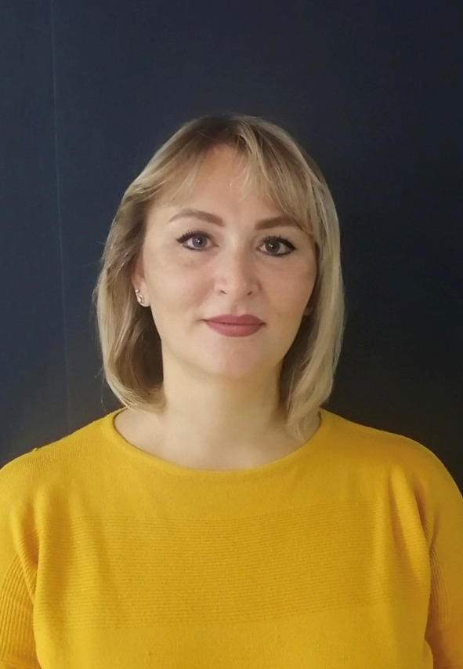
ПОРТФОЛИО
Колышкина Ольга Дмитриевна
воспитателя
МАДОУ «Детский сад № 82 комбинированного вида» городского округа Саранск
Дата рождения: 19.05.1982
Профессиональное образование: высшее,
МГПИ им. М.Е. Евсевьева по специальности «Педагогика и методика дошкольного образования» с доп. спец. «Организатор – методист дошкольного образования» 2014 г.
Стаж педагогической работы: 15 лет
Общий трудовой стаж: 21 лет
Наличие квалификационной категории: высшая
Дата последней аттестации: 26.03.2019 г.

Slide 2
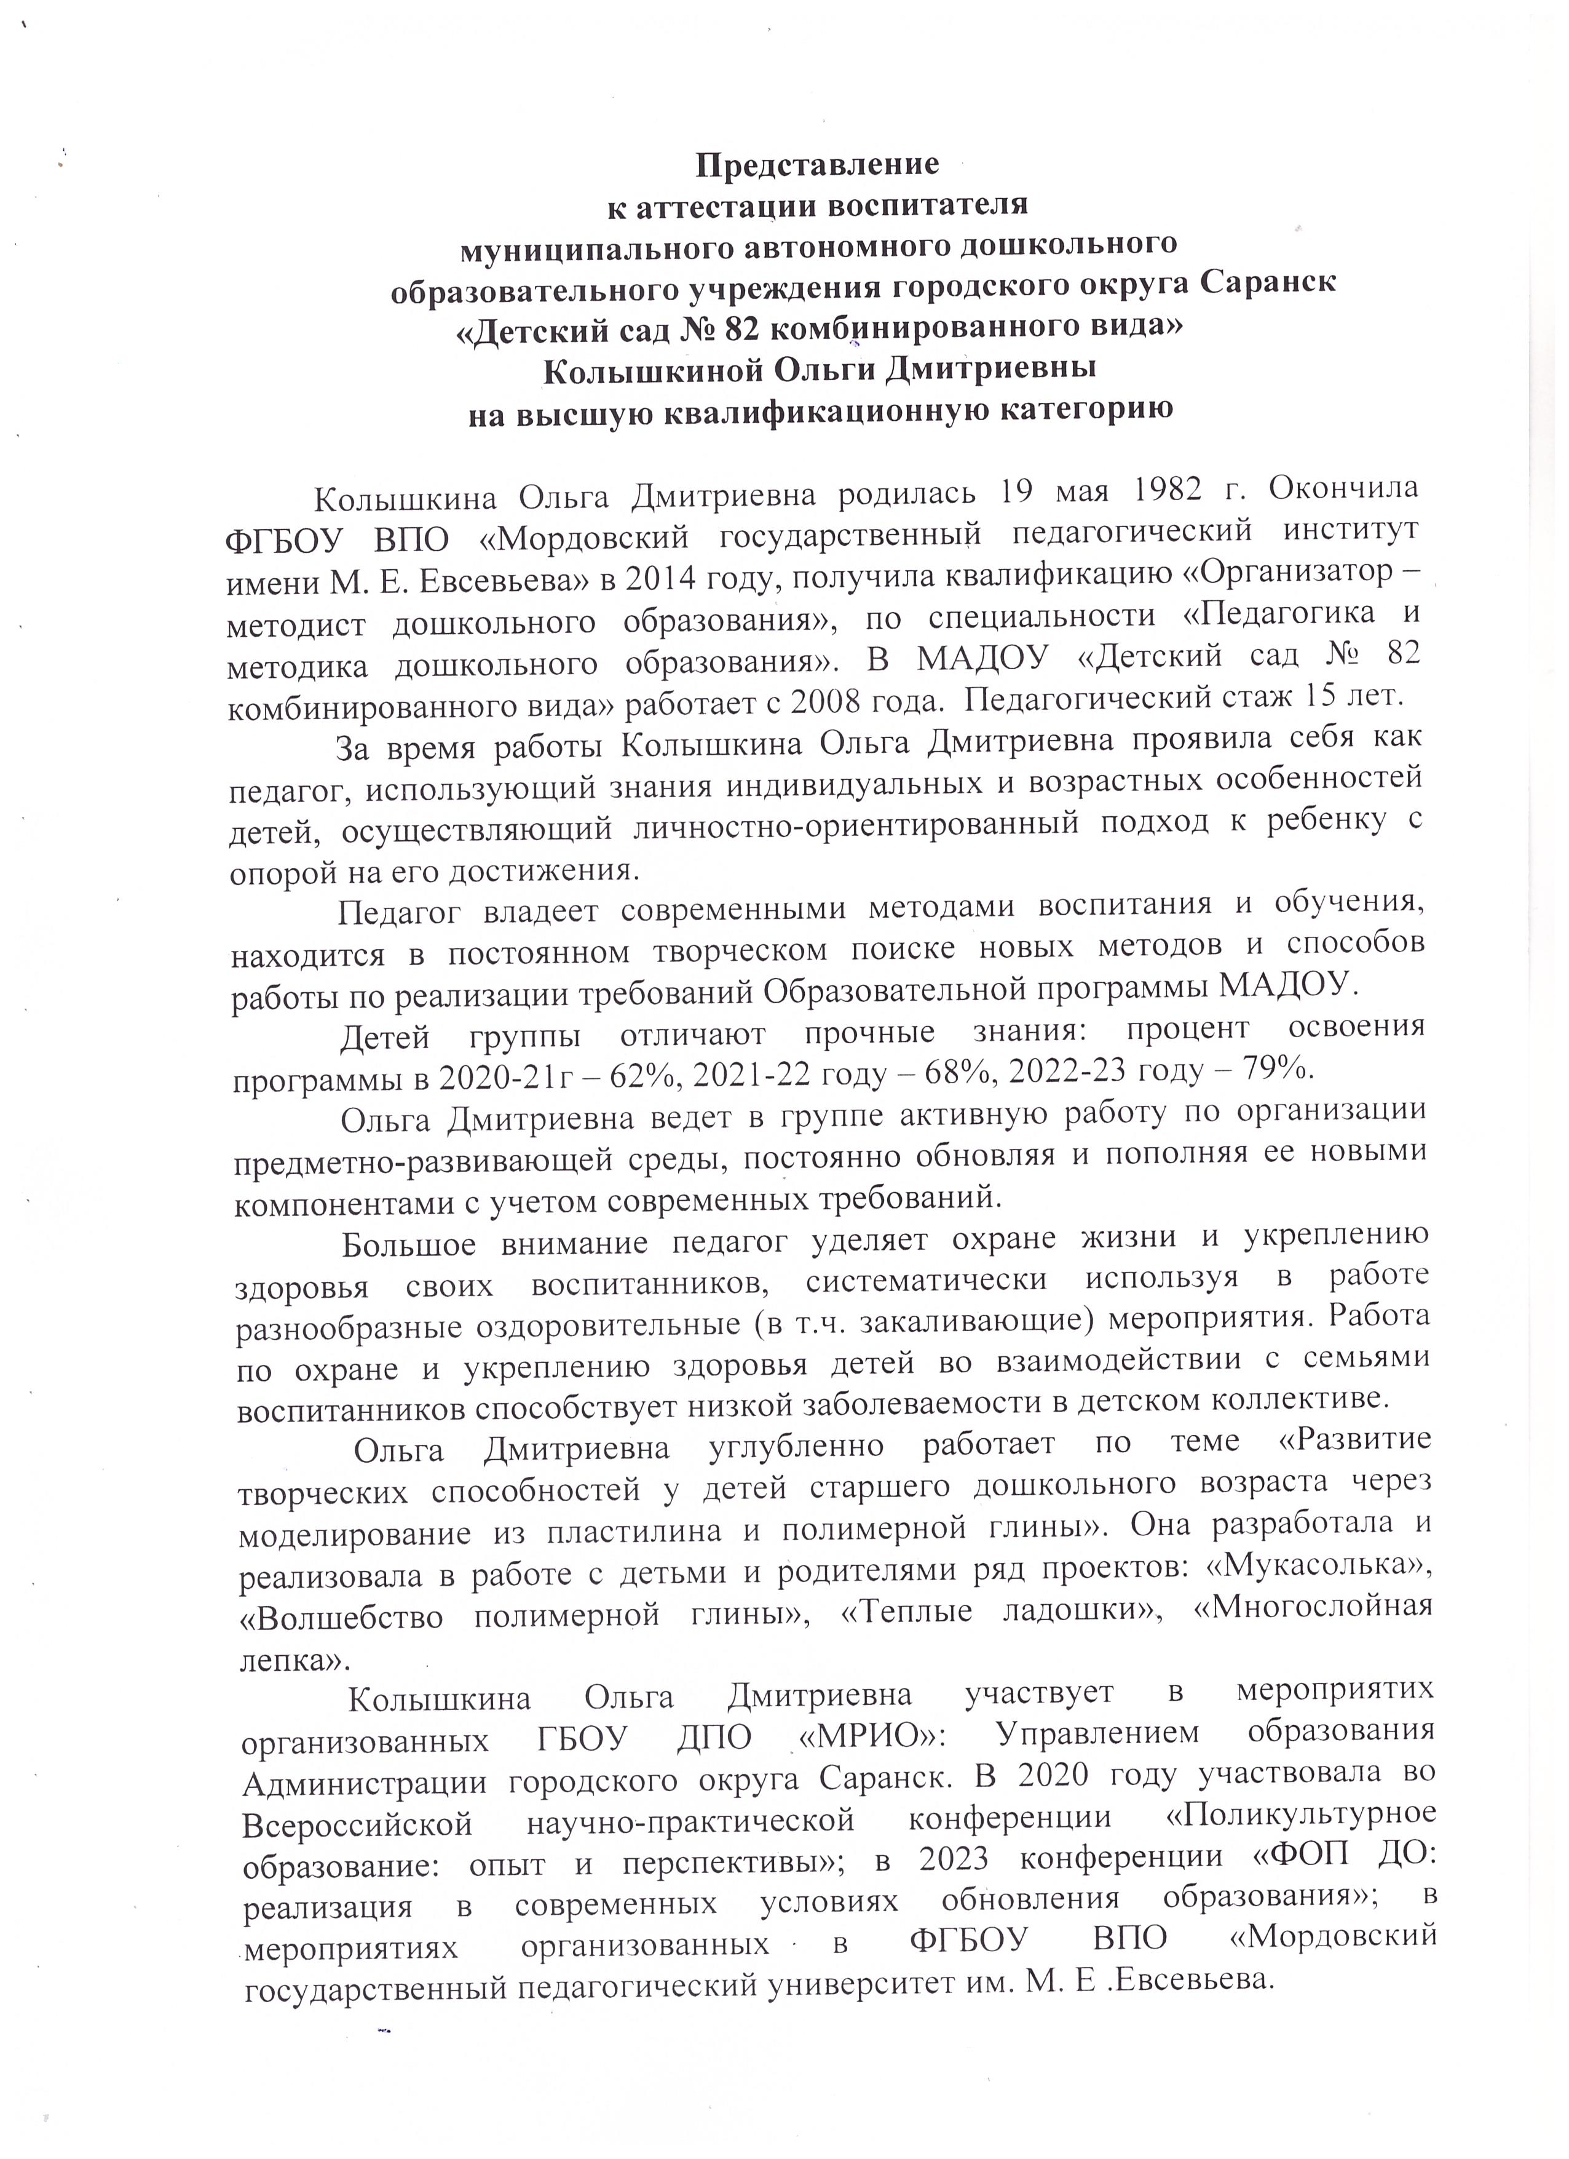
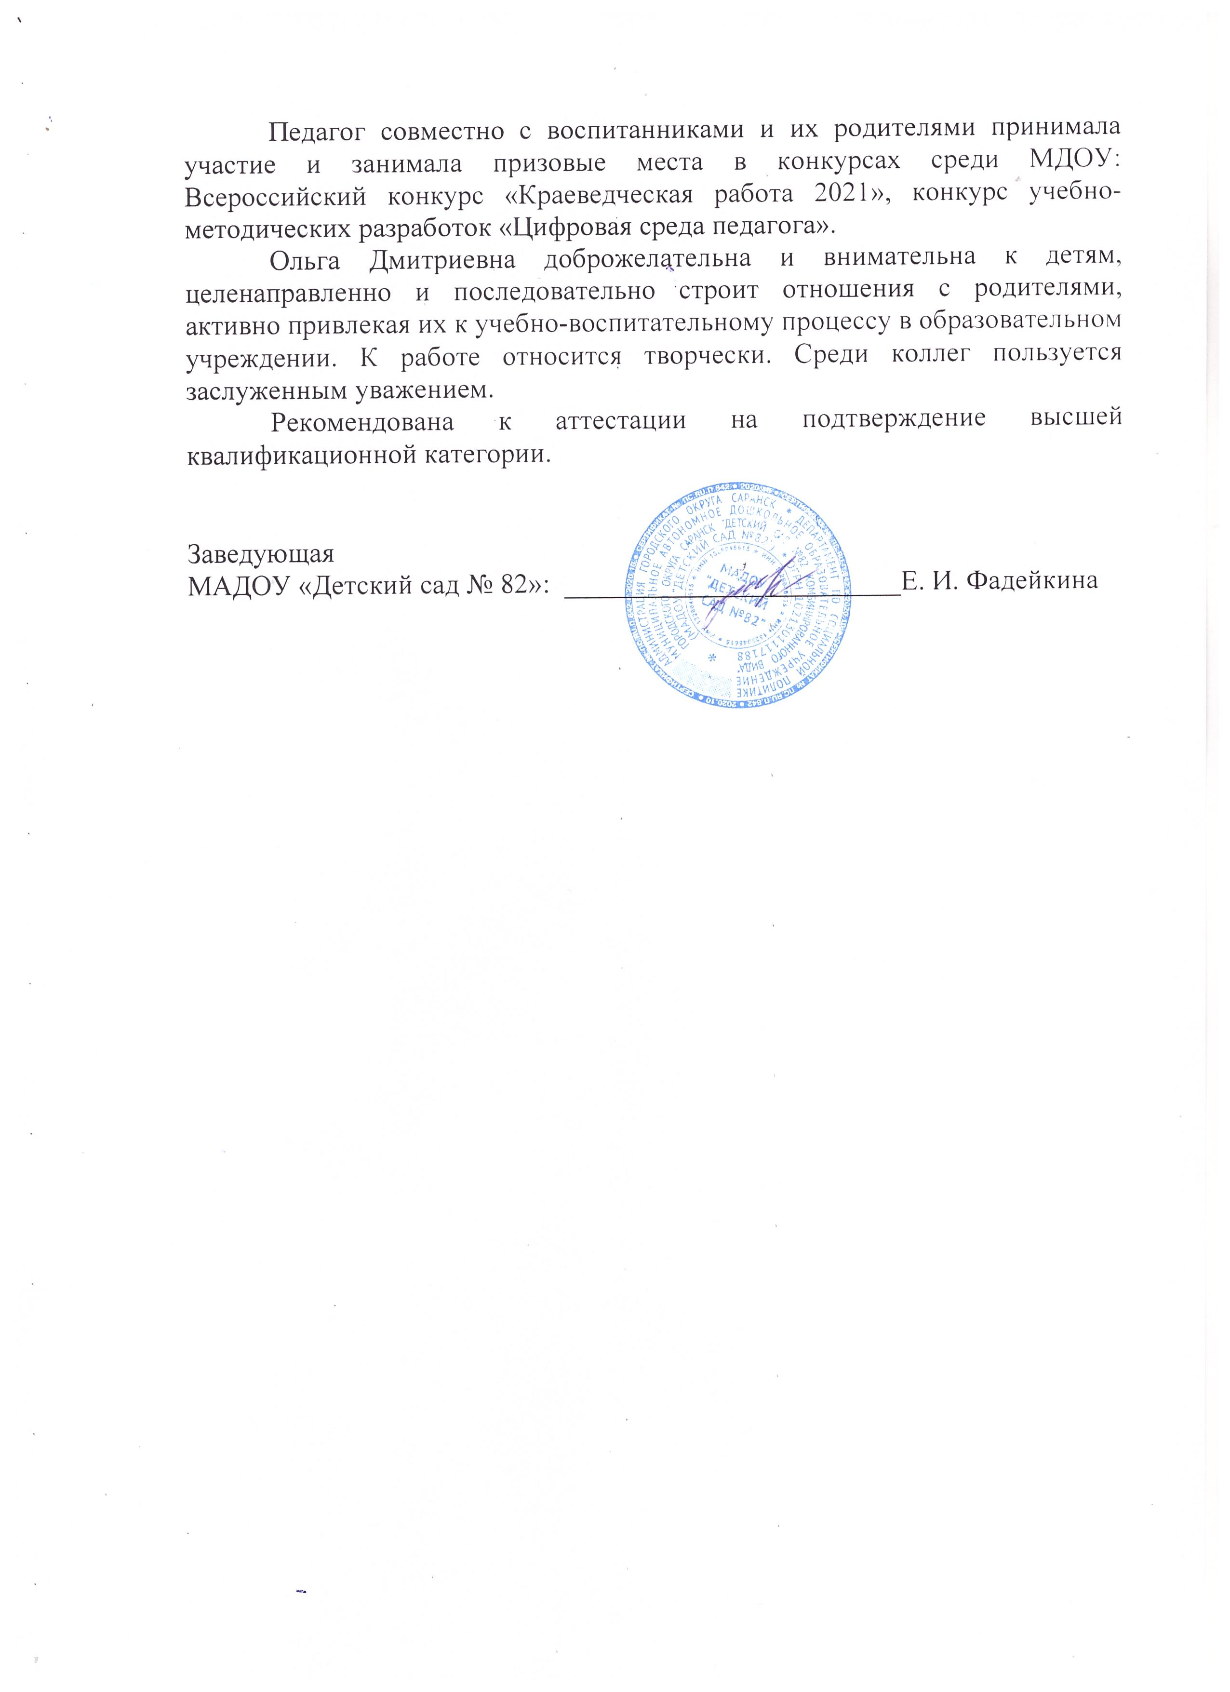

Slide 3
Представление педагогического опыта
размещено на сайте МАДОУ «Детский сад
№82 комбинированного вида»
Развитие творческих способностей детей старшего дошкольного возраста через моделирование из пластилина и полимерной глины

Slide 5
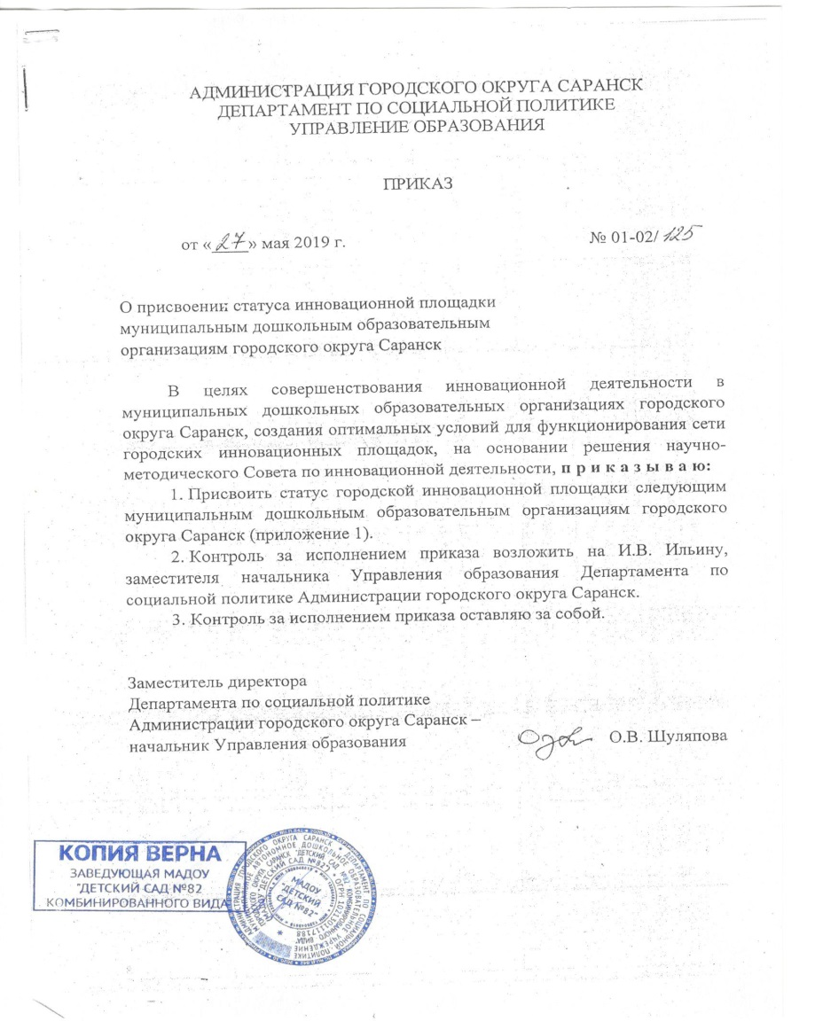
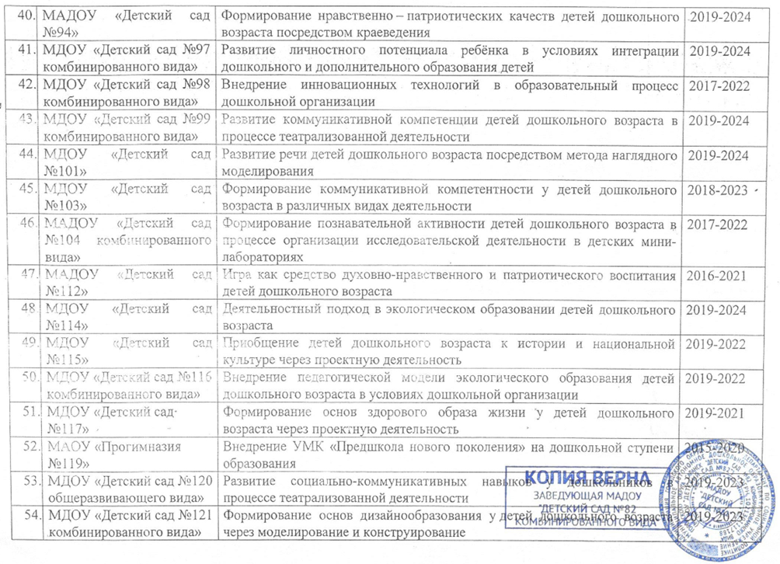

Slide 6
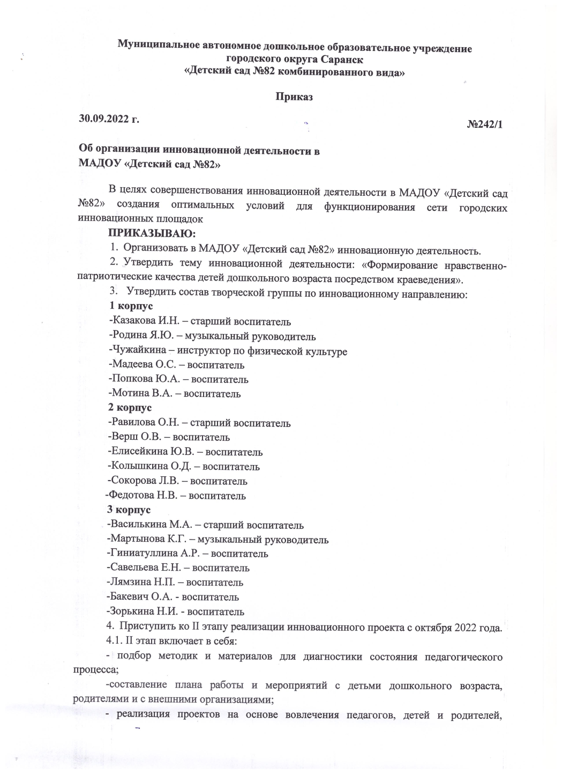
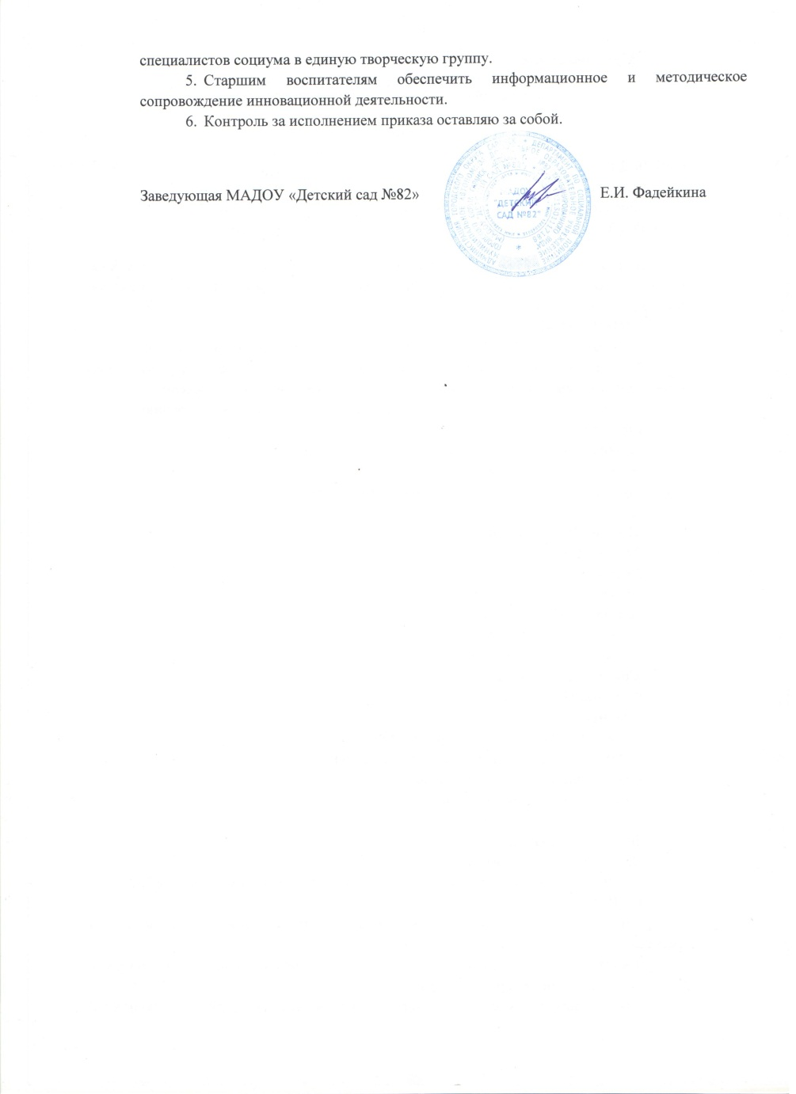

Slide 7
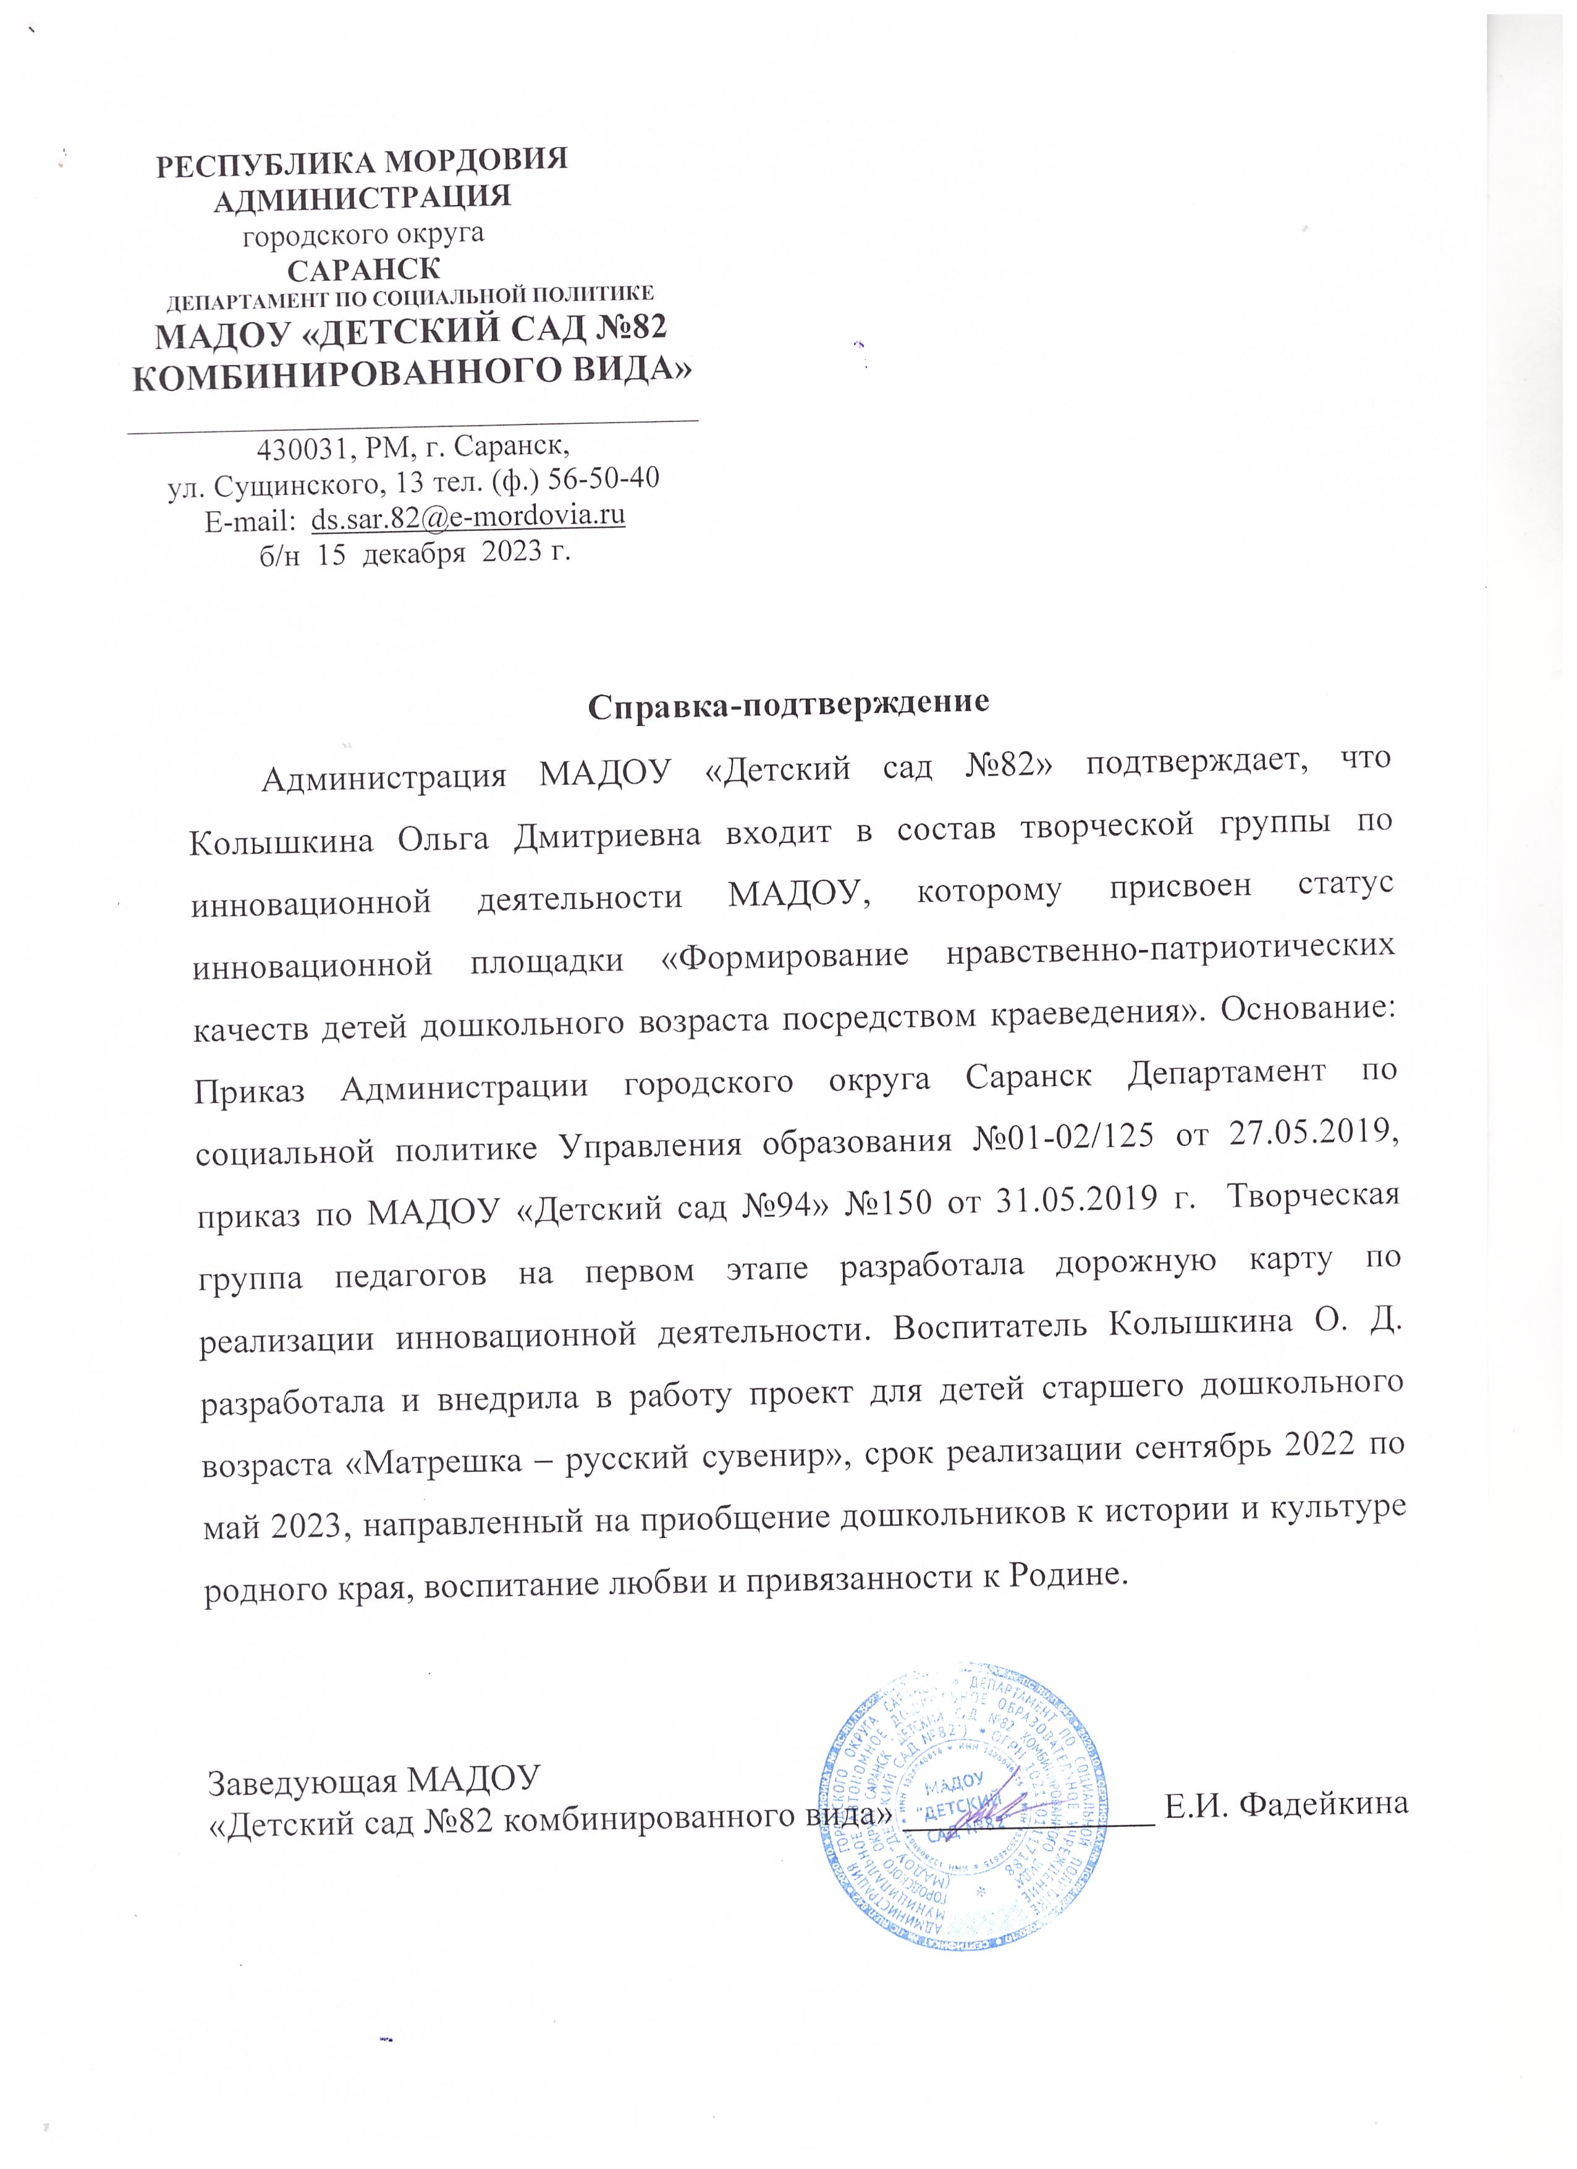
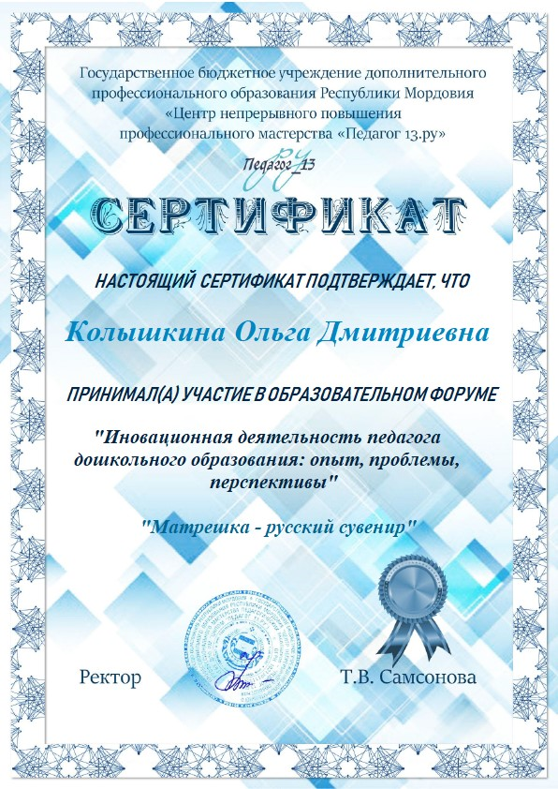

Slide 9
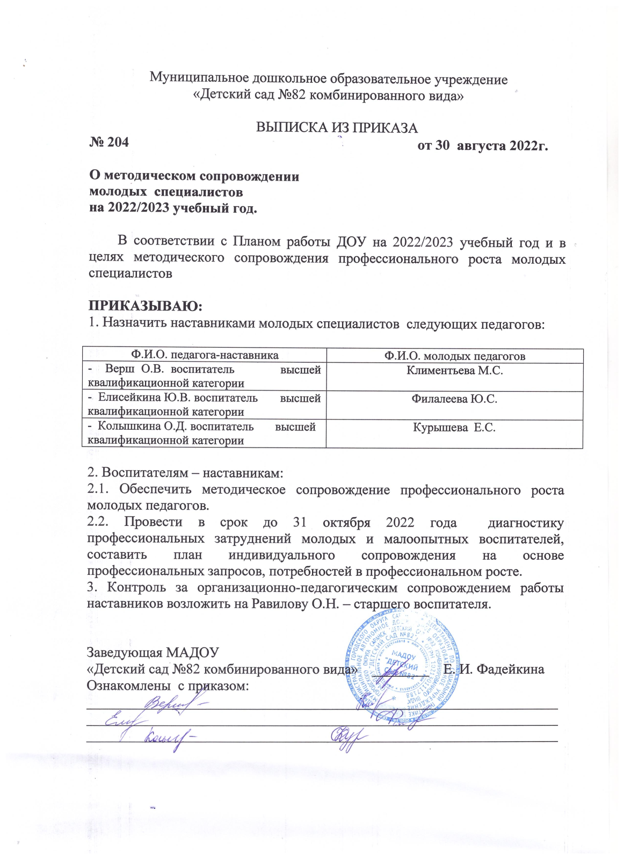

Slide 10
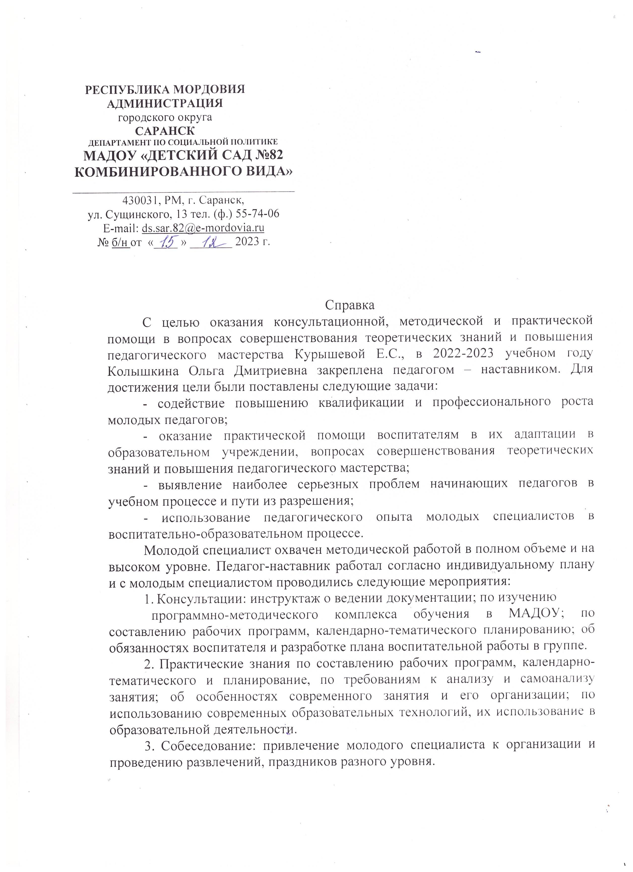
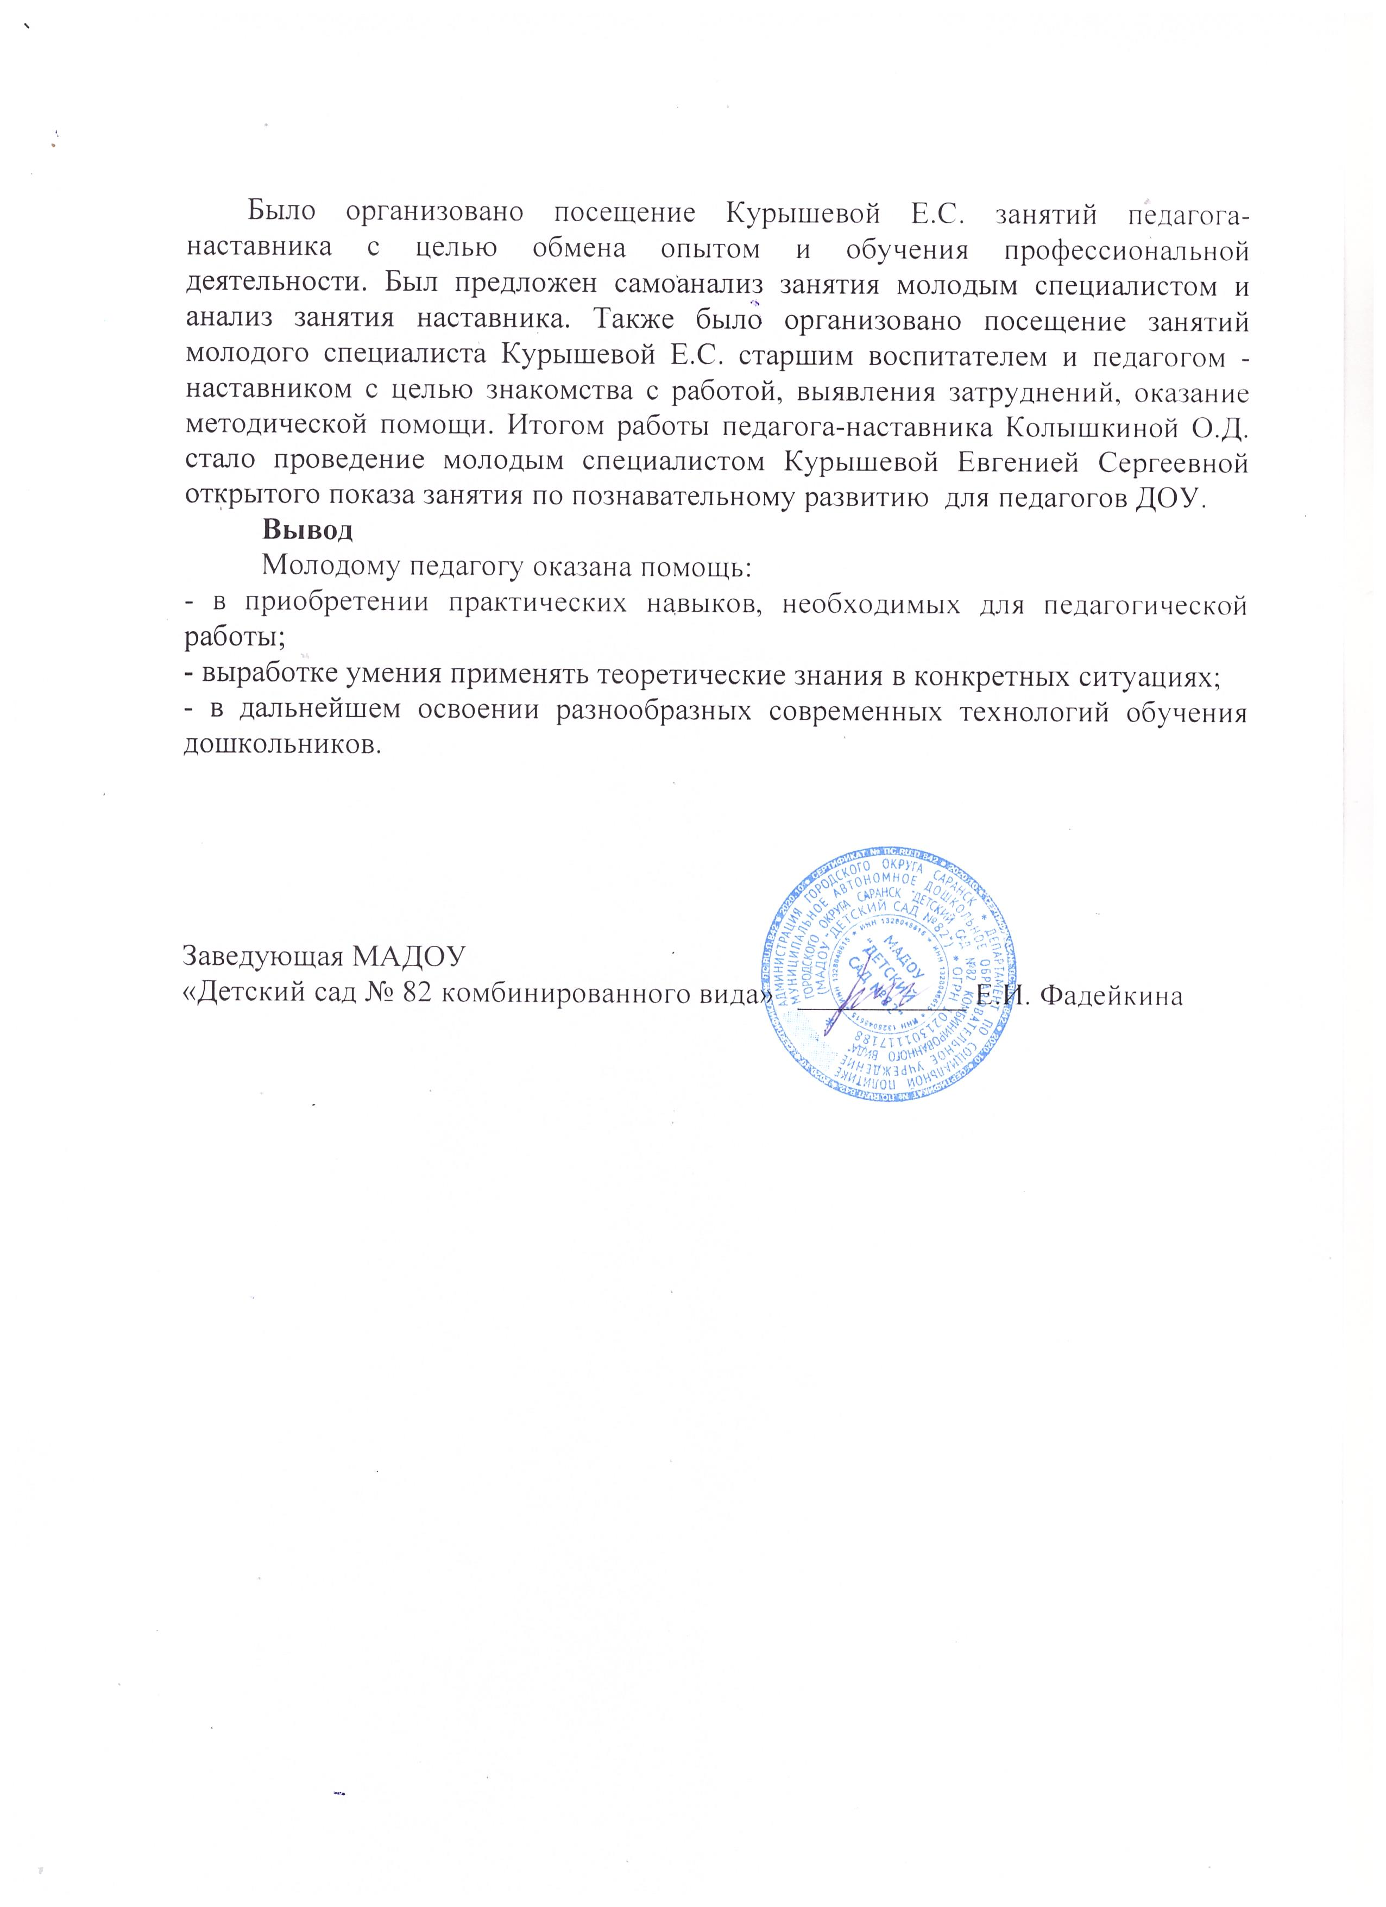

Slide 11
Всероссийский уровень
Поликультурное образование: опыт и перспективы: материалы П50 XIII Всероссийской научно-практической педагогической конференции с международным участием, 24 - 27 ноября 2020 года, г. Саранск: в 3 - х. частях. г. Саранск – 2021
Интернет
Свидетельство выдано в подтверждение активной работы по распространению и обобщению педагогического опыта на образовательном портале maam.ru

Slide 12
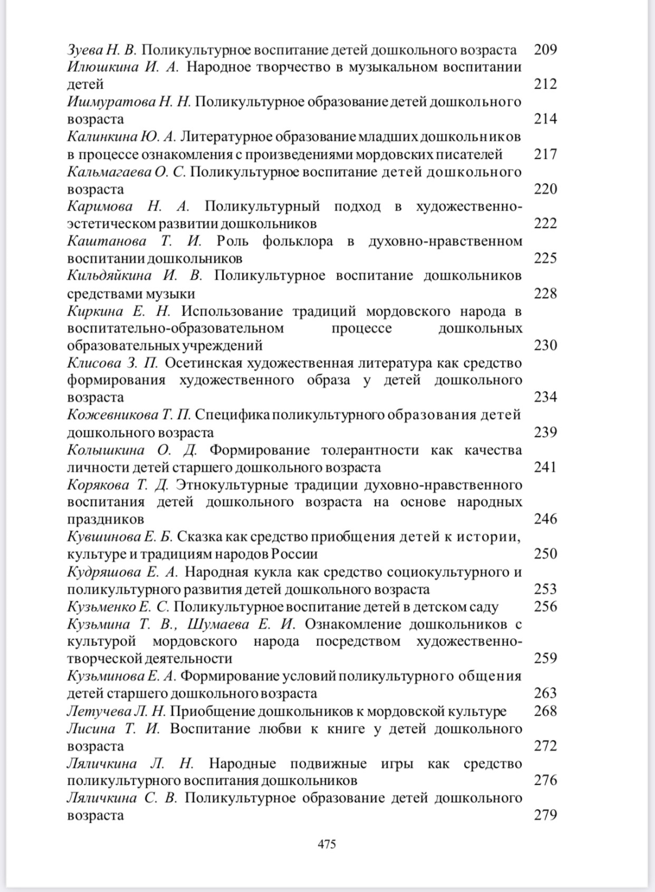

Slide 13
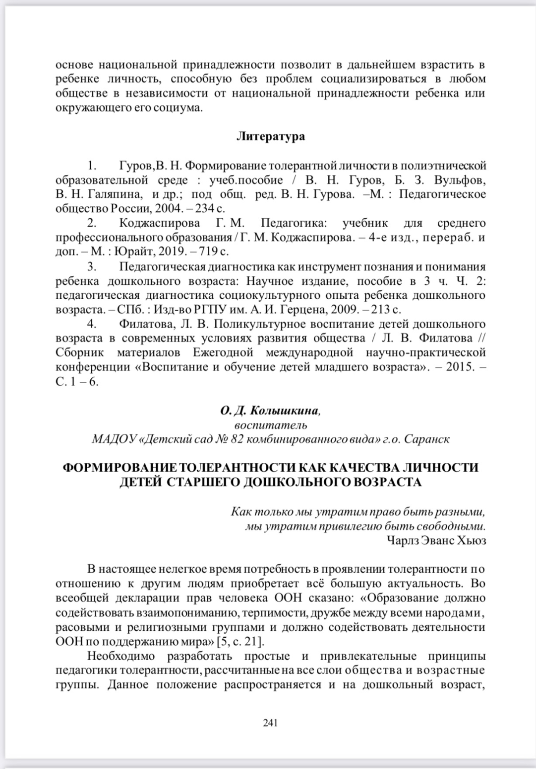

Slide 14
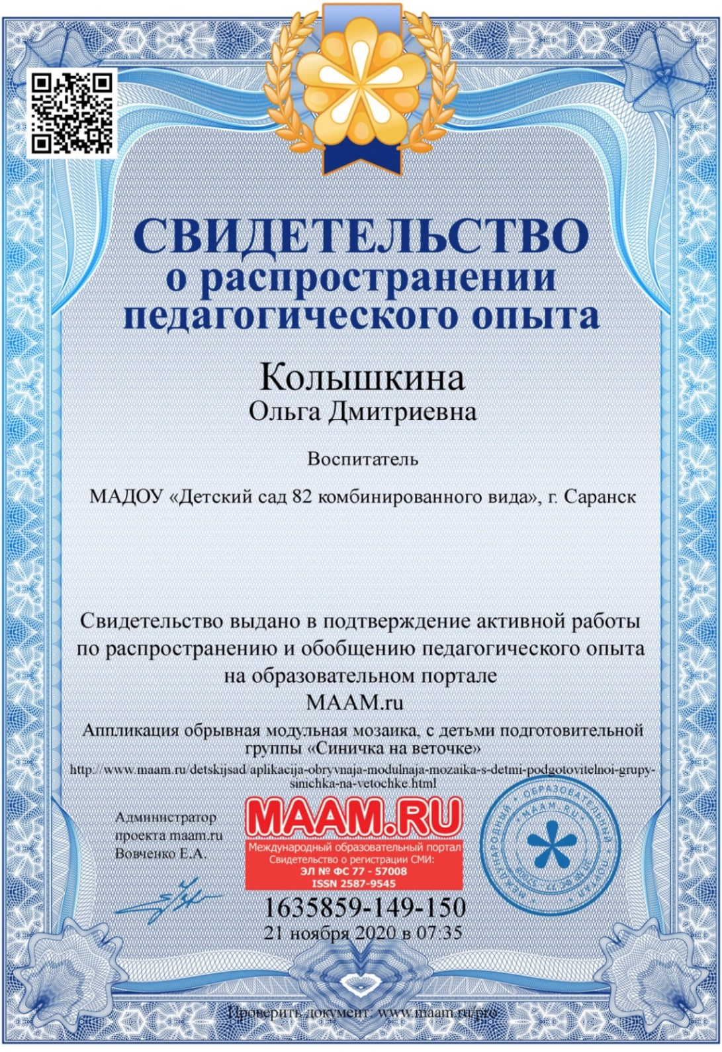
Интернет

Slide 16
Муниципальный уровень
2022г Диплом II место, Ширяева Полина, конкурс новогодних елочных игрушек «Время сказочных затей»
Республиканский уровень
20.12.2022г. Грамота за III место, Конышева Агата, в конкурсе «Новогодний венок – 2023» 01.07.2021г. Золотой знак отличия всероссийского физкультурно-спортивного комплекса «Готов к труду и обороне» (ГТО) I степени, Салищева Анна Алексеевна
Всероссийский уровень
2022г. Диплом I место, воспитанники старшего дошкольного возраста, в детско –юношеском конкурсе утренников, театрализованных и спортивных представлений «День Победы , 76лет» 2022г. Диплом I место, воспитанники старшего дошкольного возраста, в детско –юношеском конкурсе утренников, театрализованных и спортивных представлений «День Победы , 77лет»
Интернет
08.02.2023г. Диплом за I место, Пескова Вера, в конкурсе детских рисунков «Мой яркий мир» 01.07.2023г. Диплом I степени, Корюкова Алина, в конкурсе международной викторине для дошкольников «Птицы России»

Slide 17
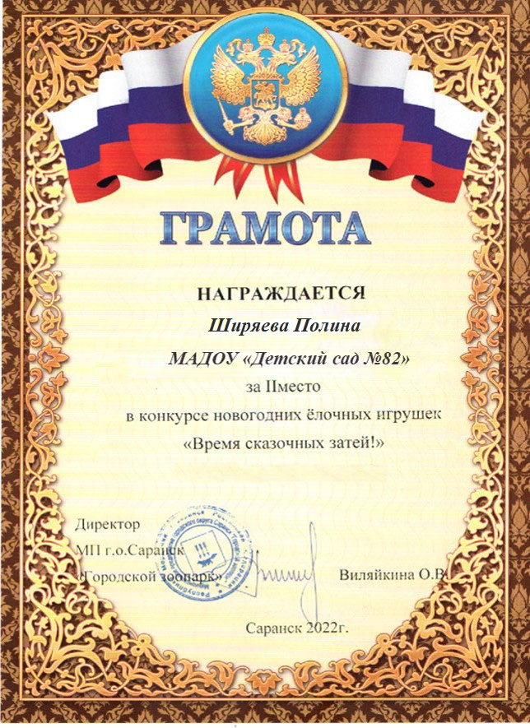
Муниципальный уровень

Slide 18
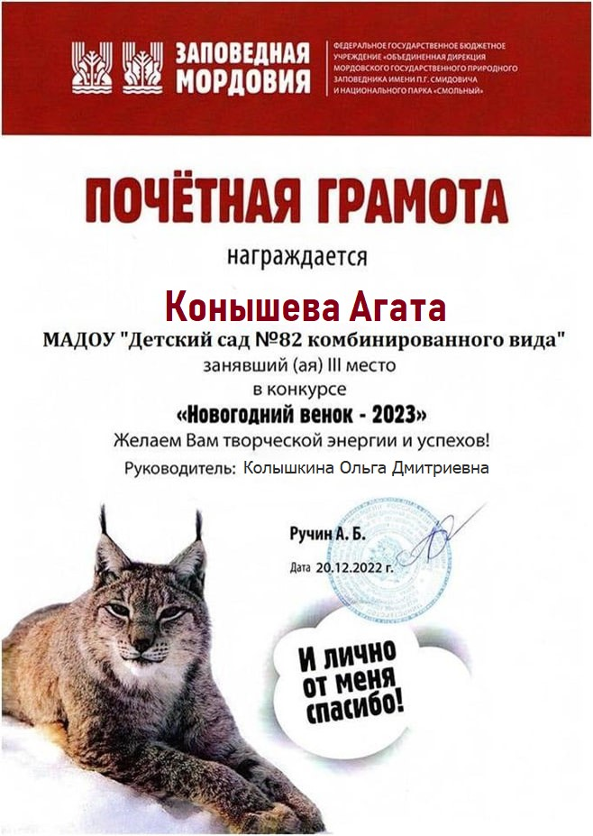
Республиканский уровень

Slide 19
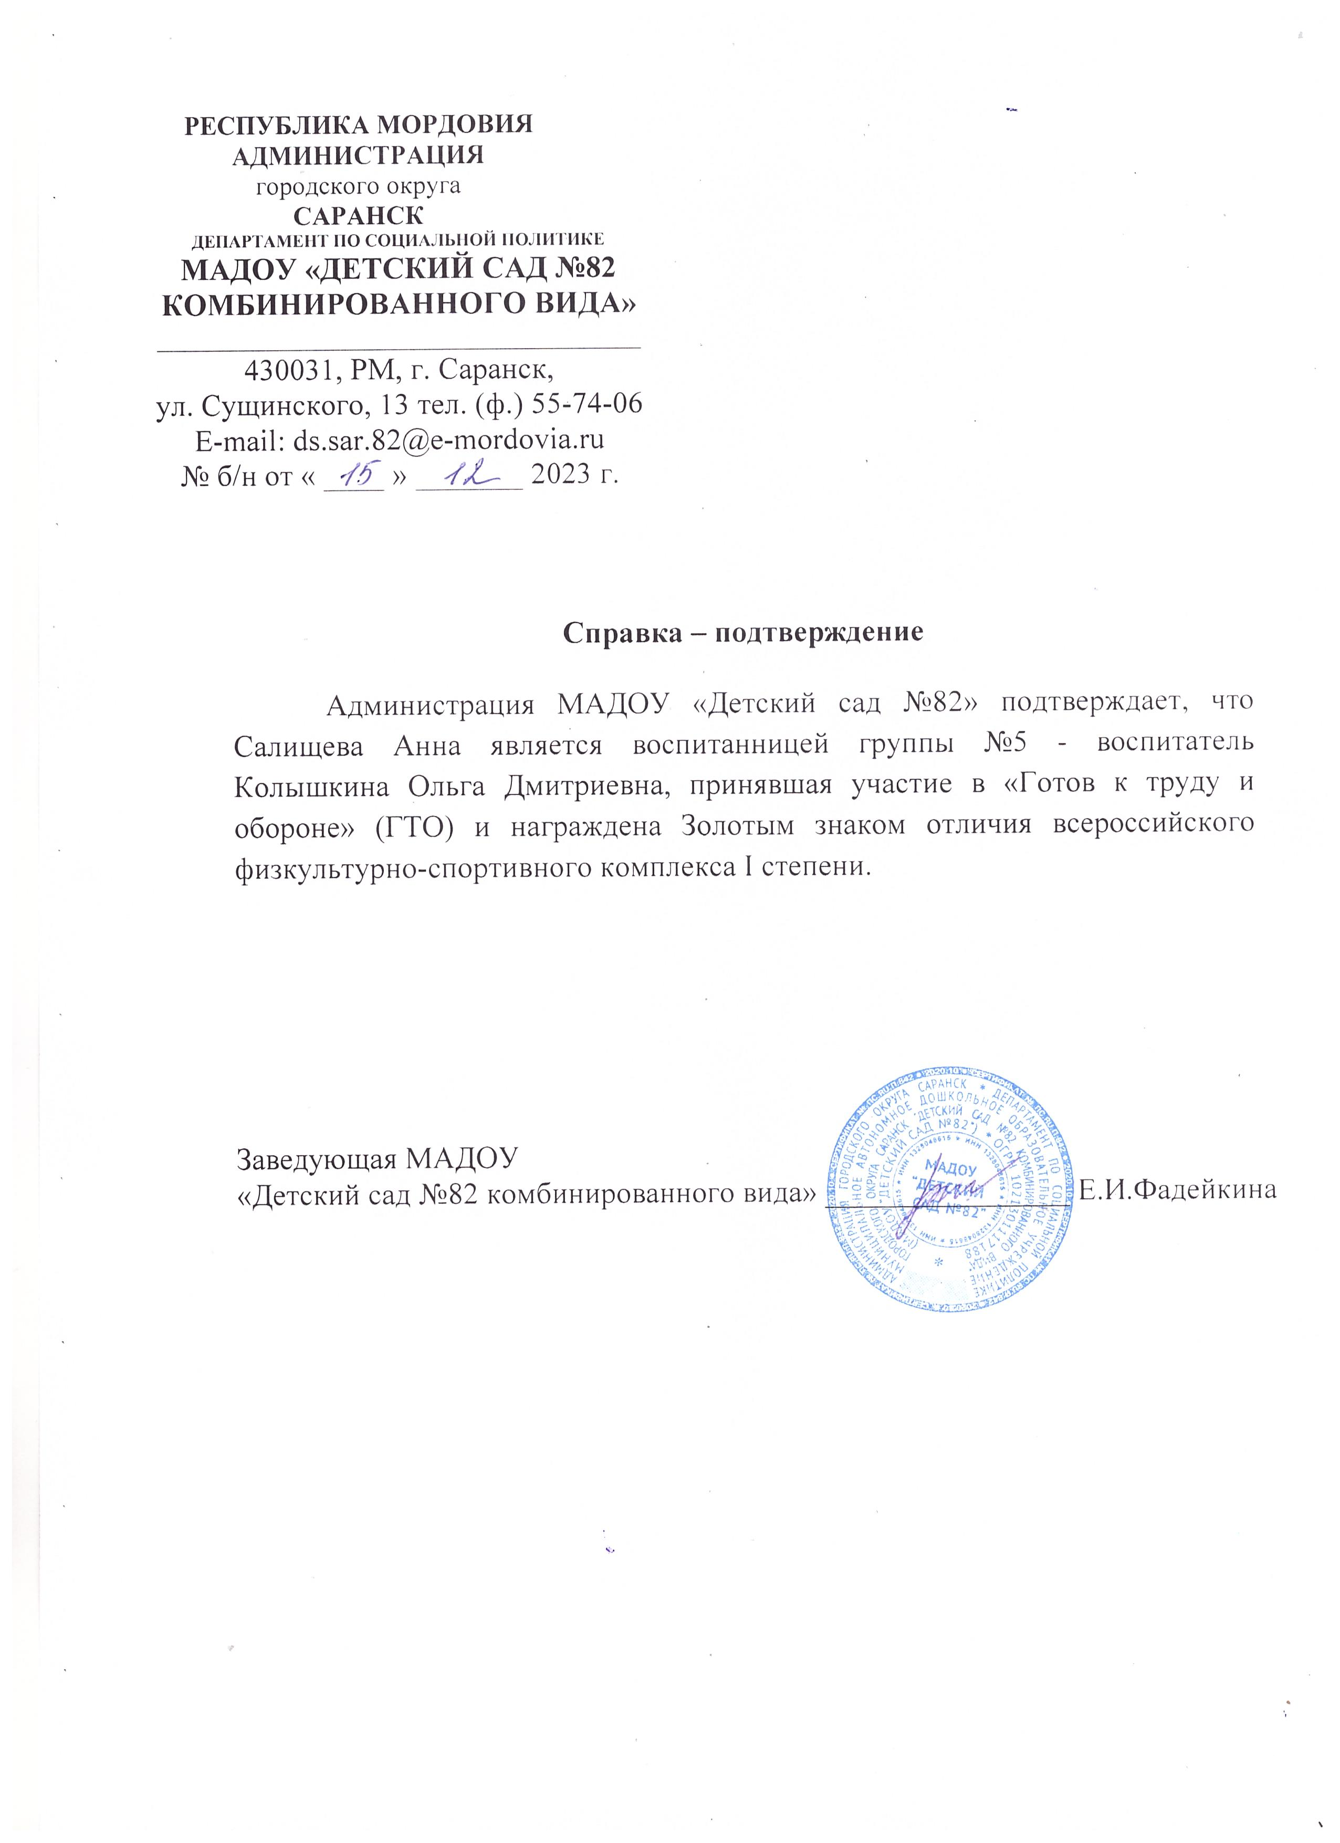
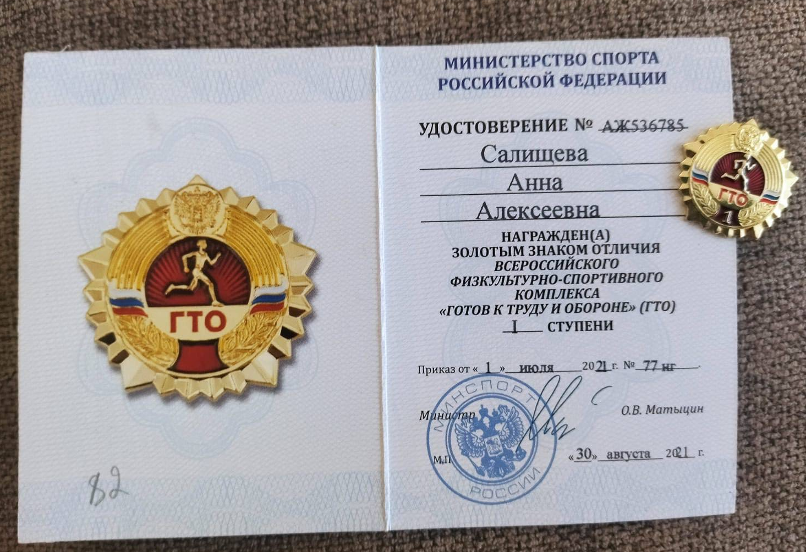

Slide 20
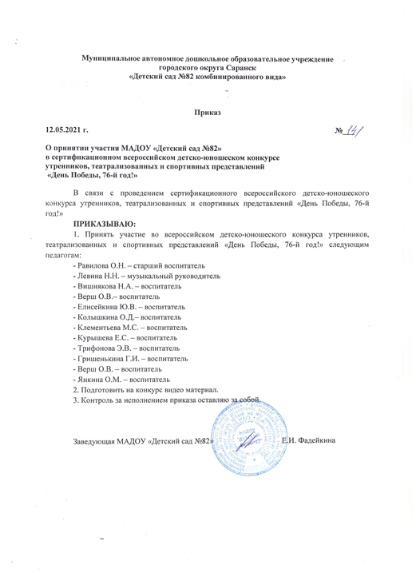
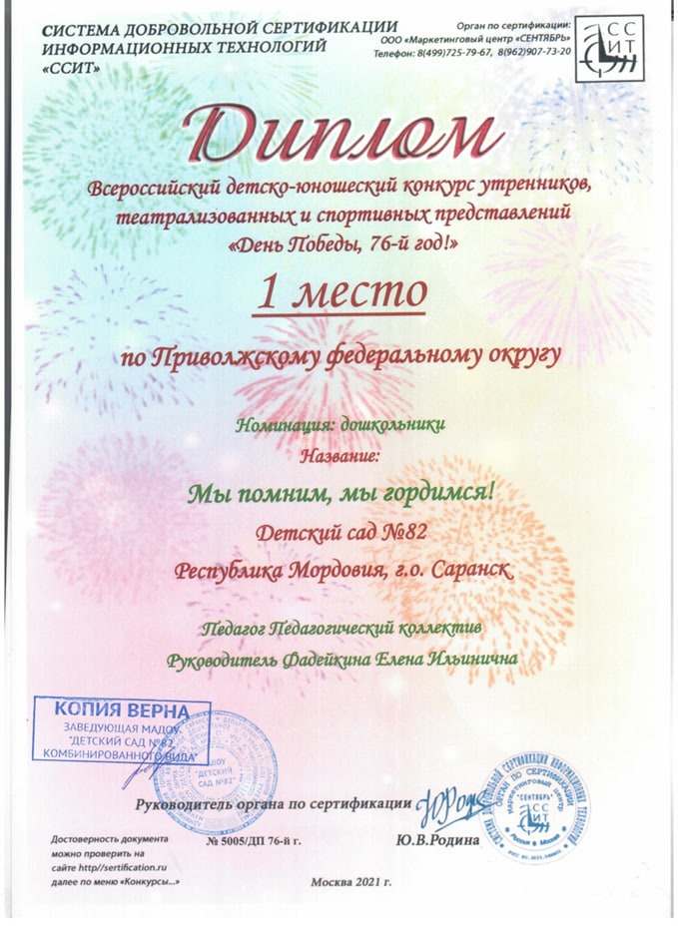
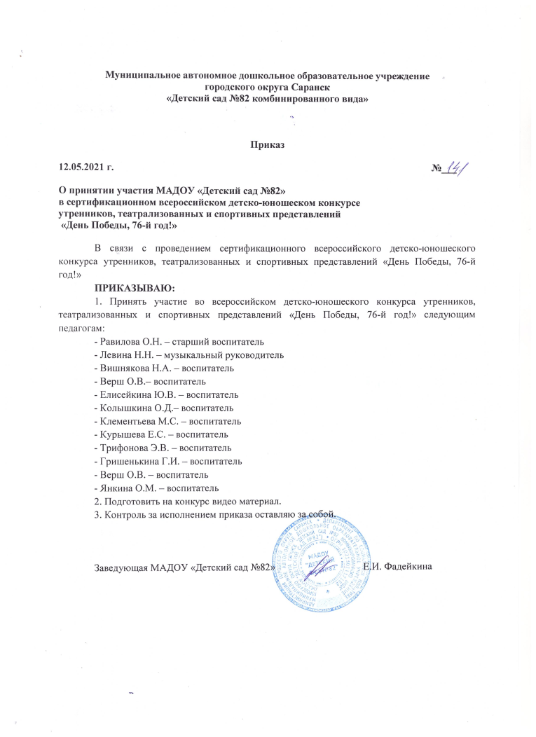
Всероссийский уровень

Slide 21
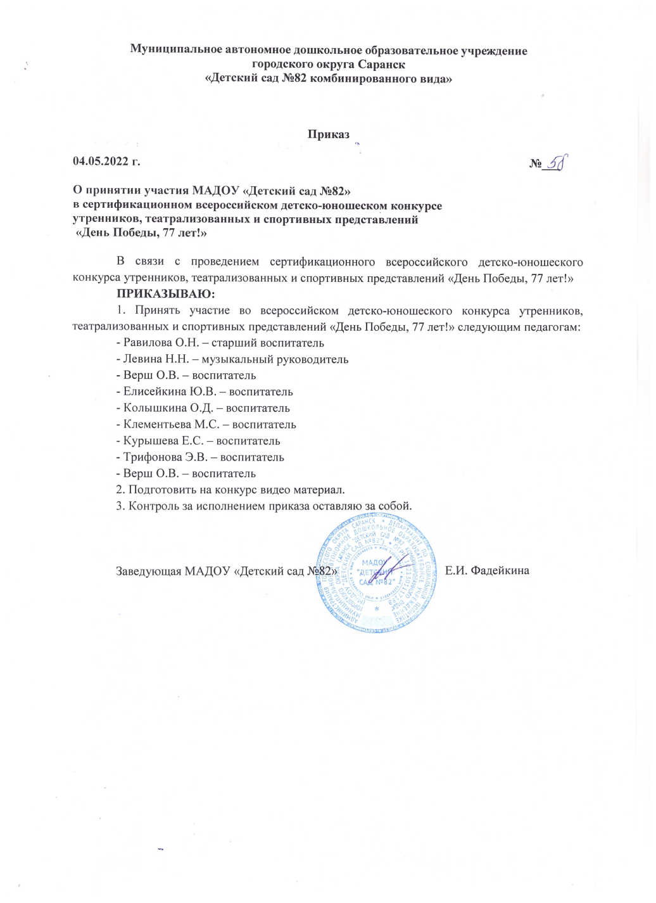

Slide 22
Интернет

Slide 23
Наличие авторских программ, методических пособий

Slide 24
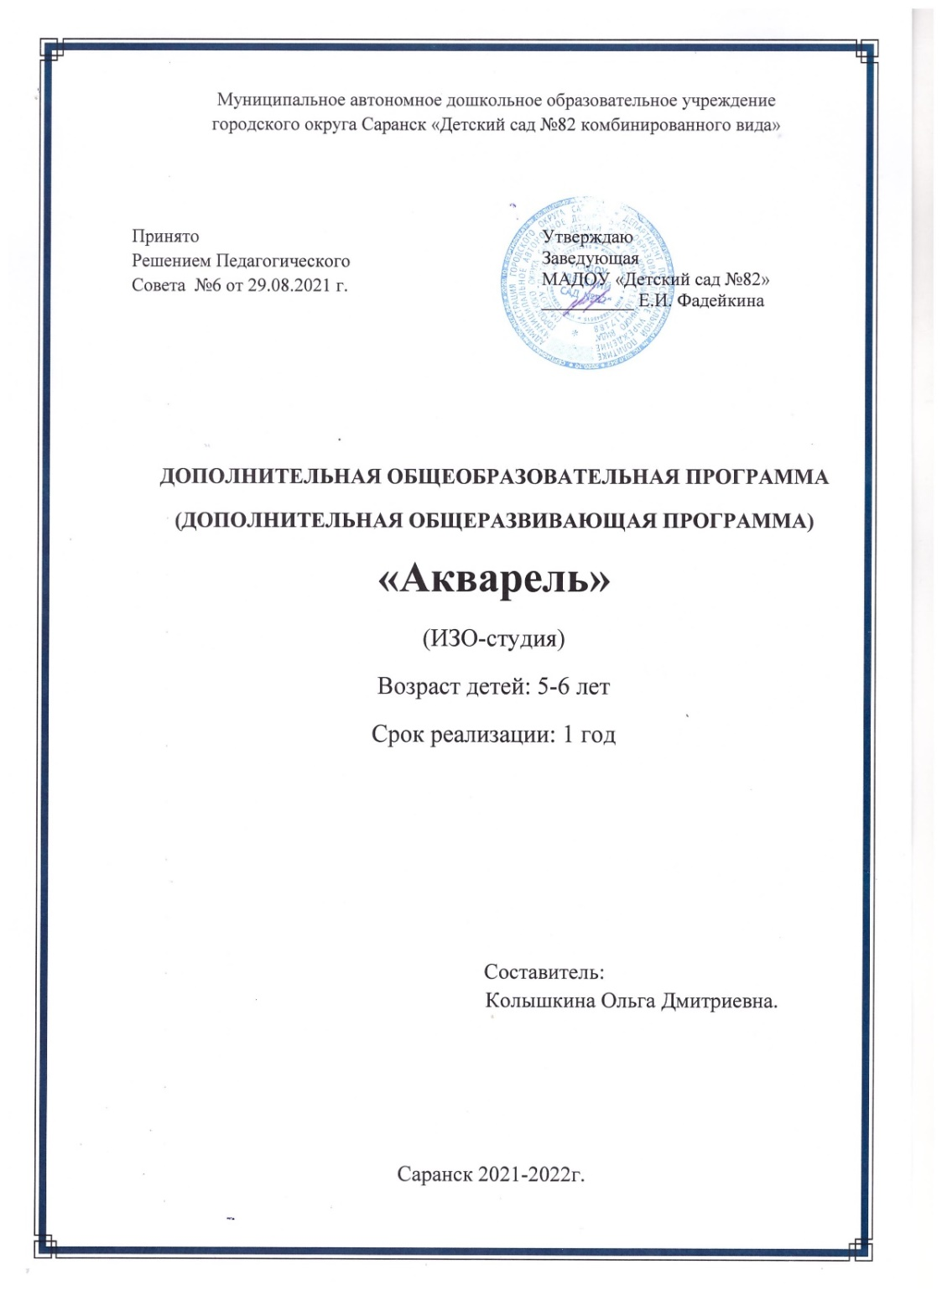
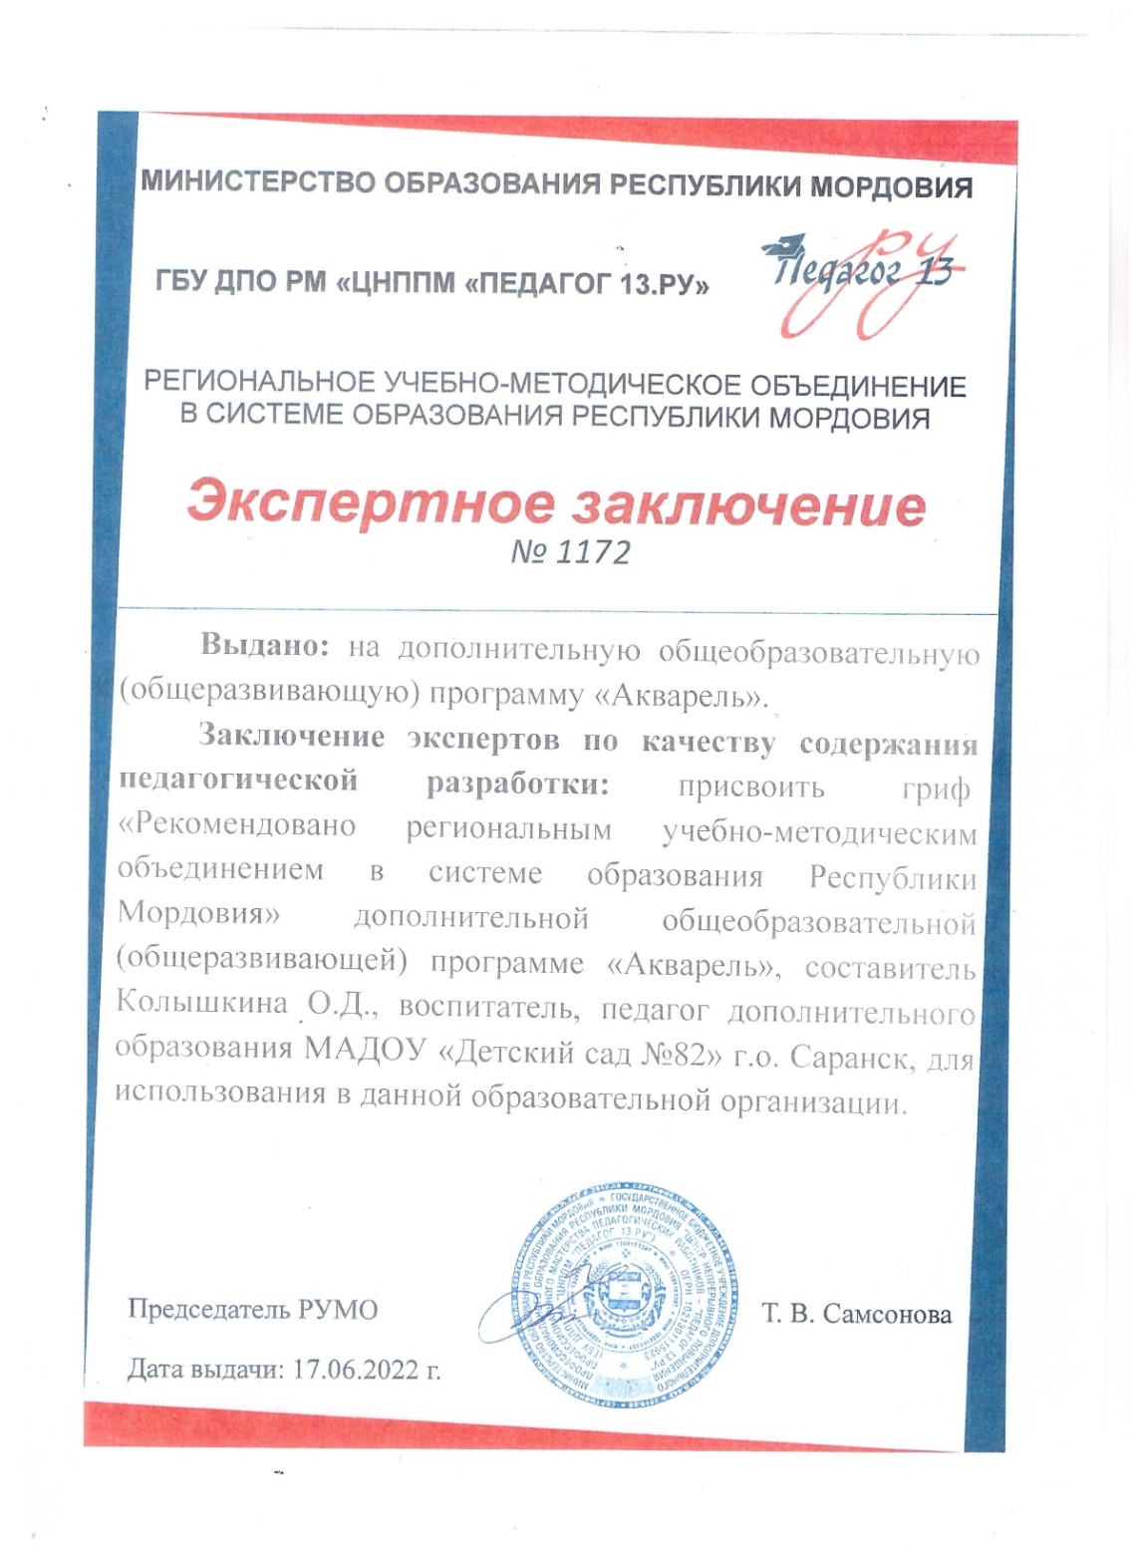

Slide 25
Выступления на заседаниях методических советов, научно – практических конференциях, педагогических чтениях, семинарах, секциях, радиопередачах

Slide 26
дата | место | тема | Название мероприятия
Уровень образовательной организации
24.10.2022 | МАДОУ «Детский сад №82» | «Современные образовательные технологии в ДОО» | Педсовет №2 «Тестопластика, как средство развития творческих способностей у детей дошкольного возраста»
Республиканский уровень
27.10.2023г | ГБУ ДПО РМ «ЦИППМ «Педагог 13.ру» | «Интерактивные игры как средство повышения познавательной активности детей старшего дошкольного возраста». | Конференция « ФОП ДО: реализация в современных условиях обновления образования»
Всероссийский уровень
24.03.2020 | ГБУ ДПО РМ «Центр непрерывного повышения профессионального мастерства педагогических работников – «ПЕДАГОГ 13 РУ» | «Формирование толерантности как качества личности детей старшего дошкольного возраста» | Всероссийская научно-практическая конференция «Поликультурное образование: опыт и перспективы»

Slide 27
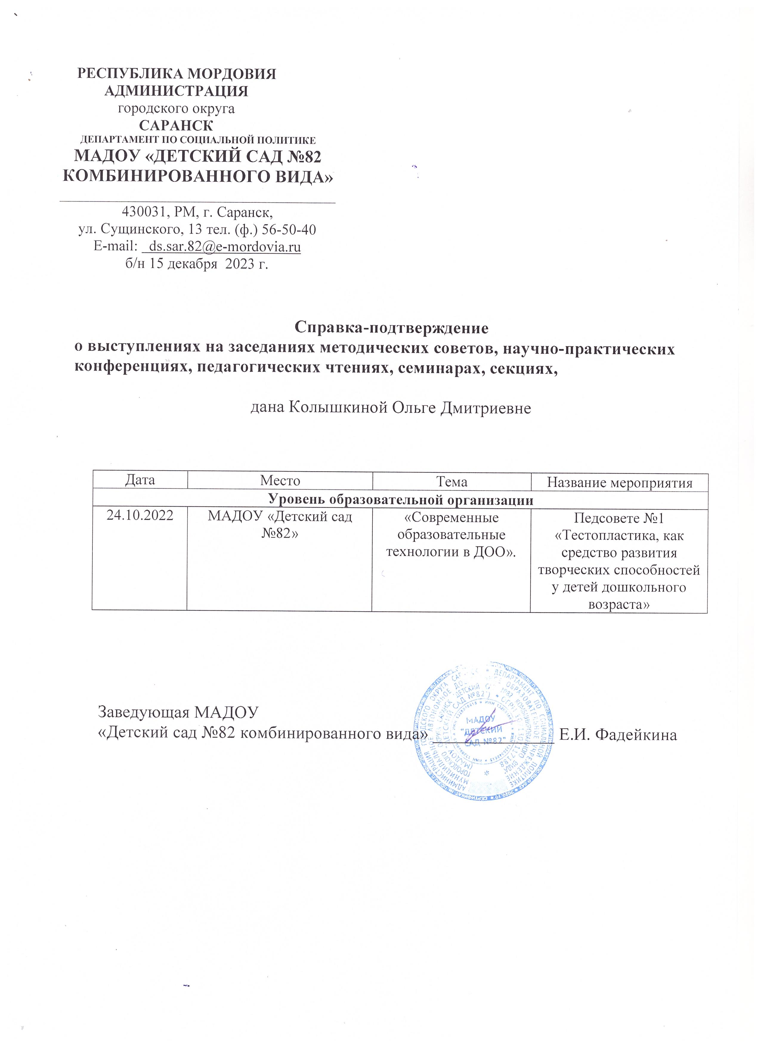

Slide 28
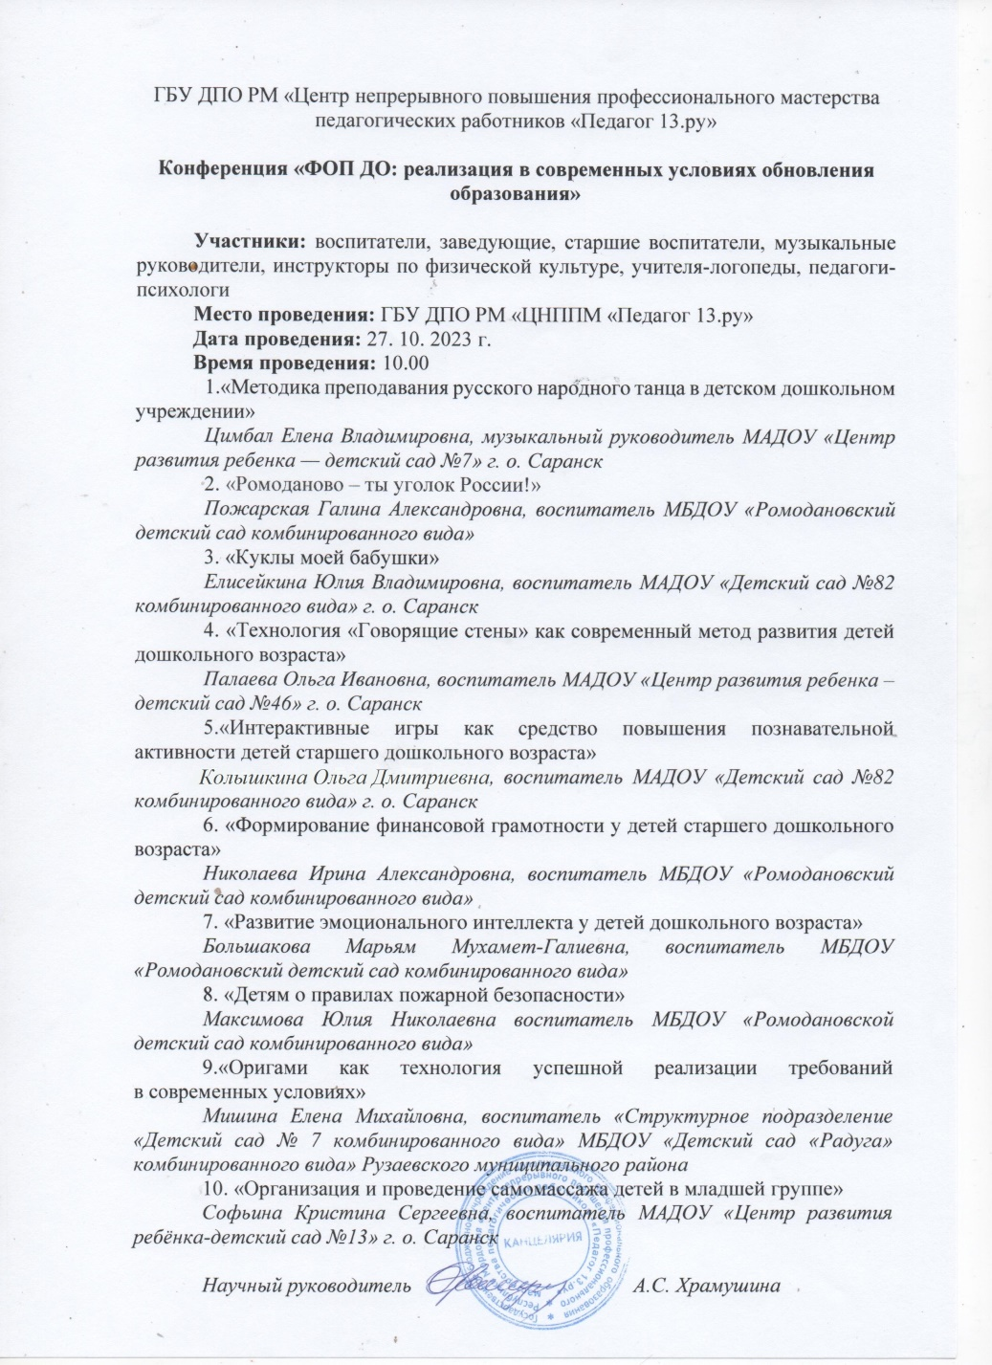

Slide 30
Проведение открытых занятий, мастер – классов, мероприятий

Slide 31
дата | место | тема |  | Название мероприятия
Уровень образовательной организации
06.02.2022 г. | МАДОУ «Детский сад №82 | «Теплые ладошки» | Мастер-класс в форме открытого просмотра для родителей

Slide 32
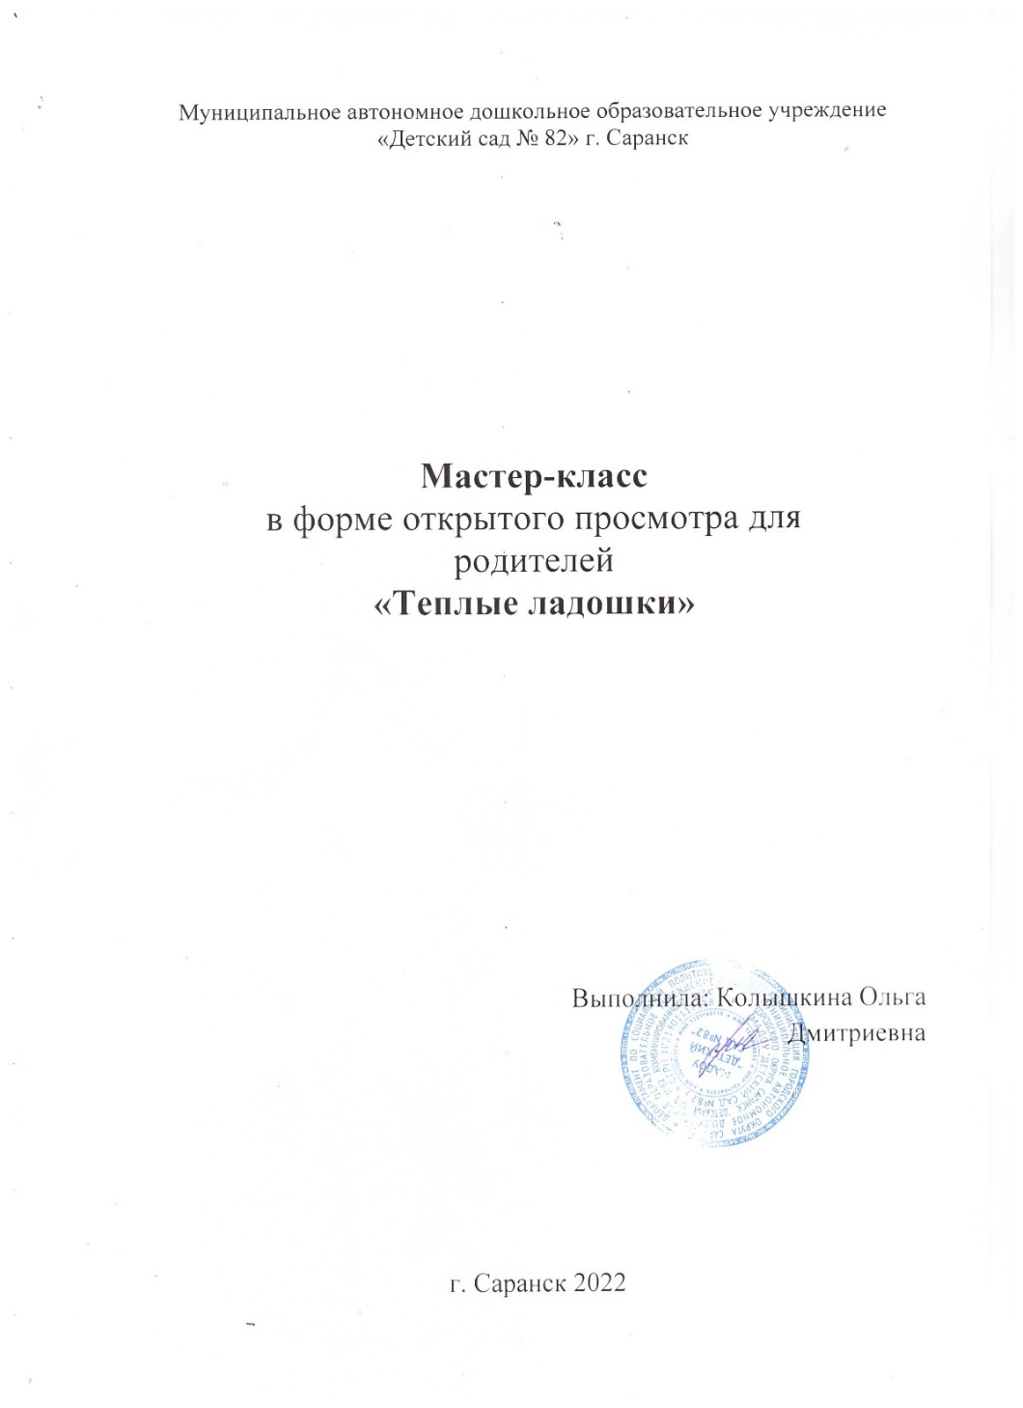
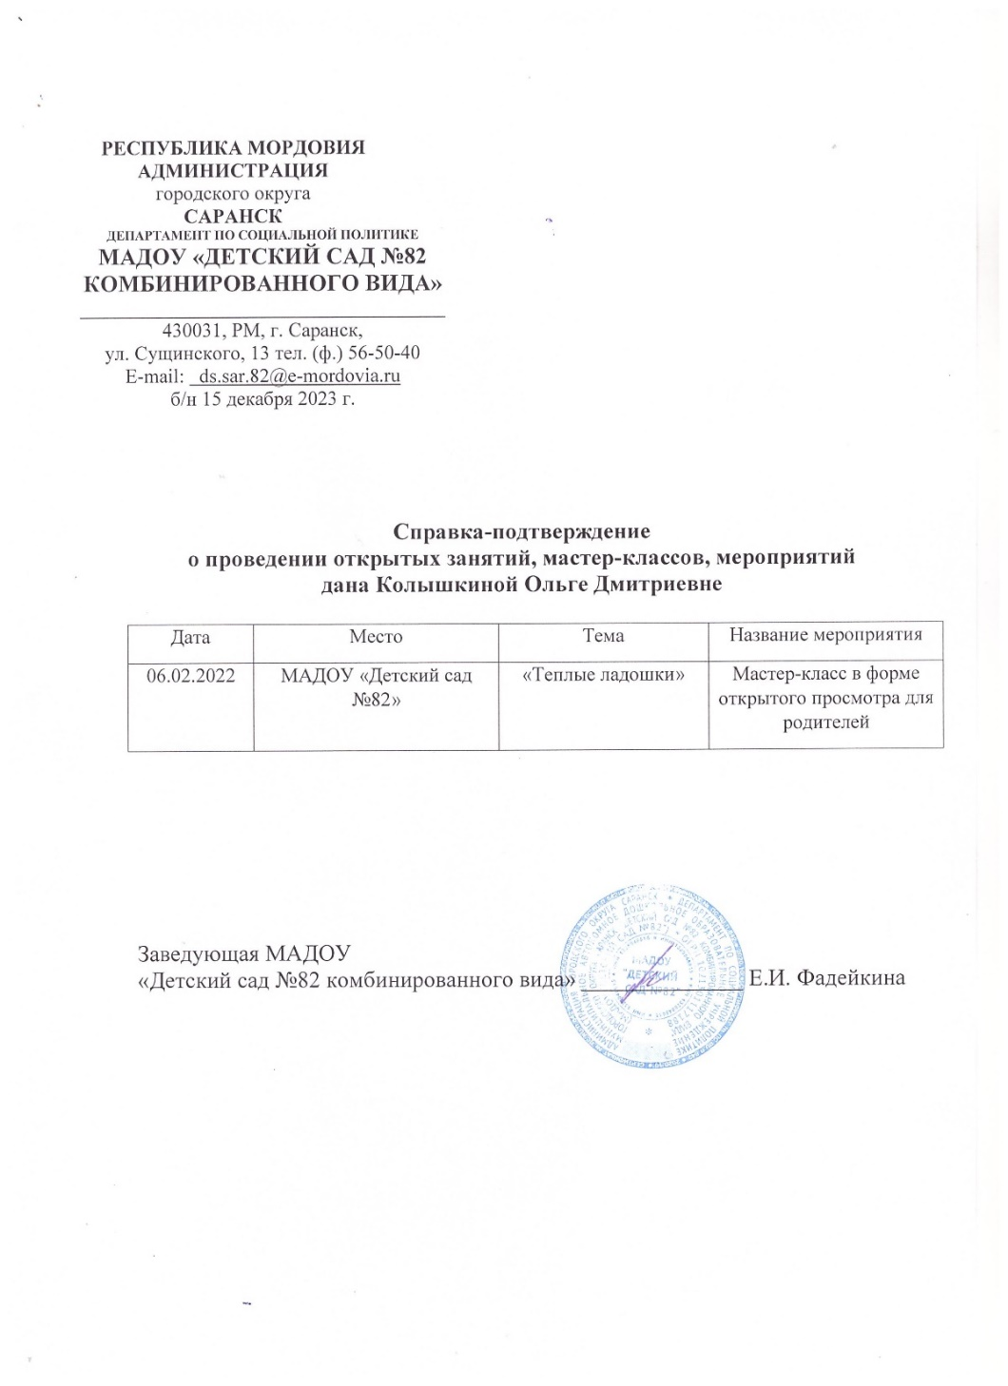

Slide 33
Общественно педагогическая активность: участие в комиссиях, педагогических сообществах, в жюри, в конкурсах

Slide 34
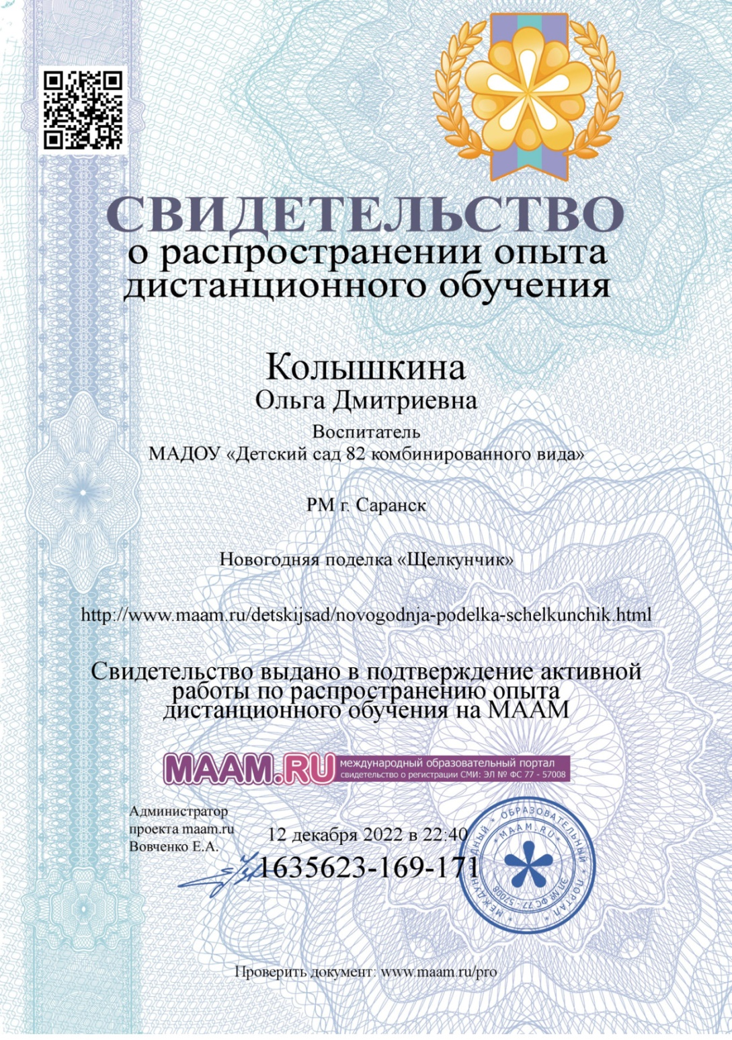

Slide 35
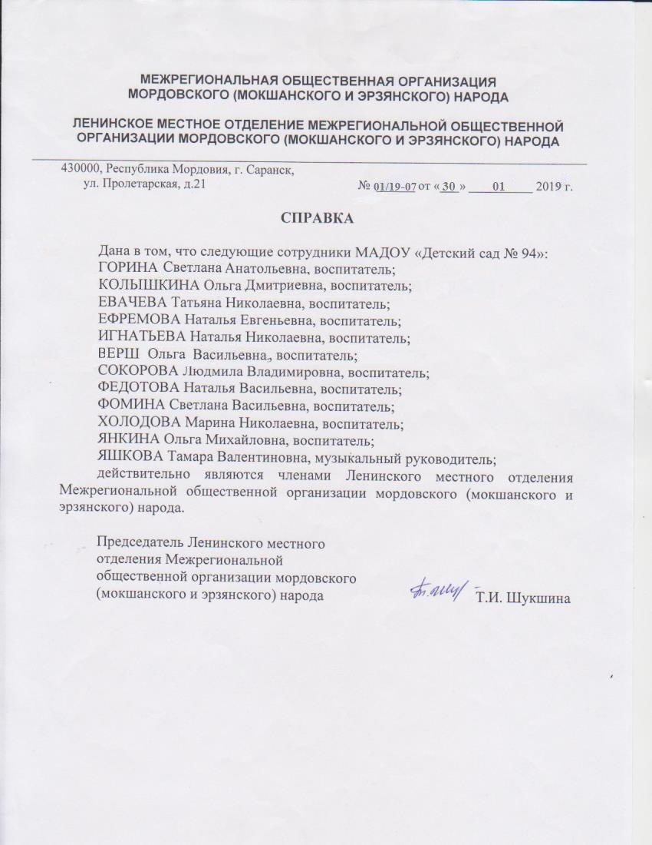

Slide 36
Позитивные результаты работы с воспитанниками

Slide 37
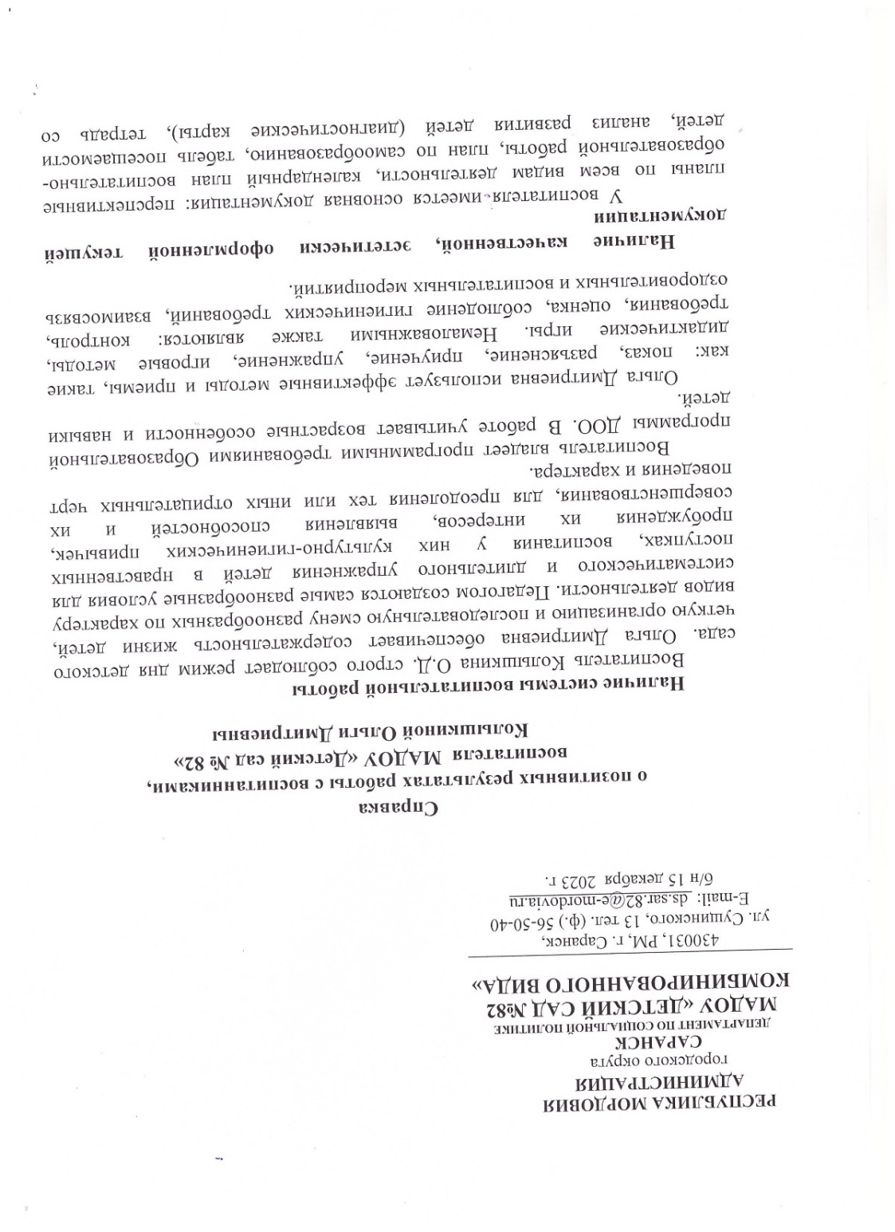
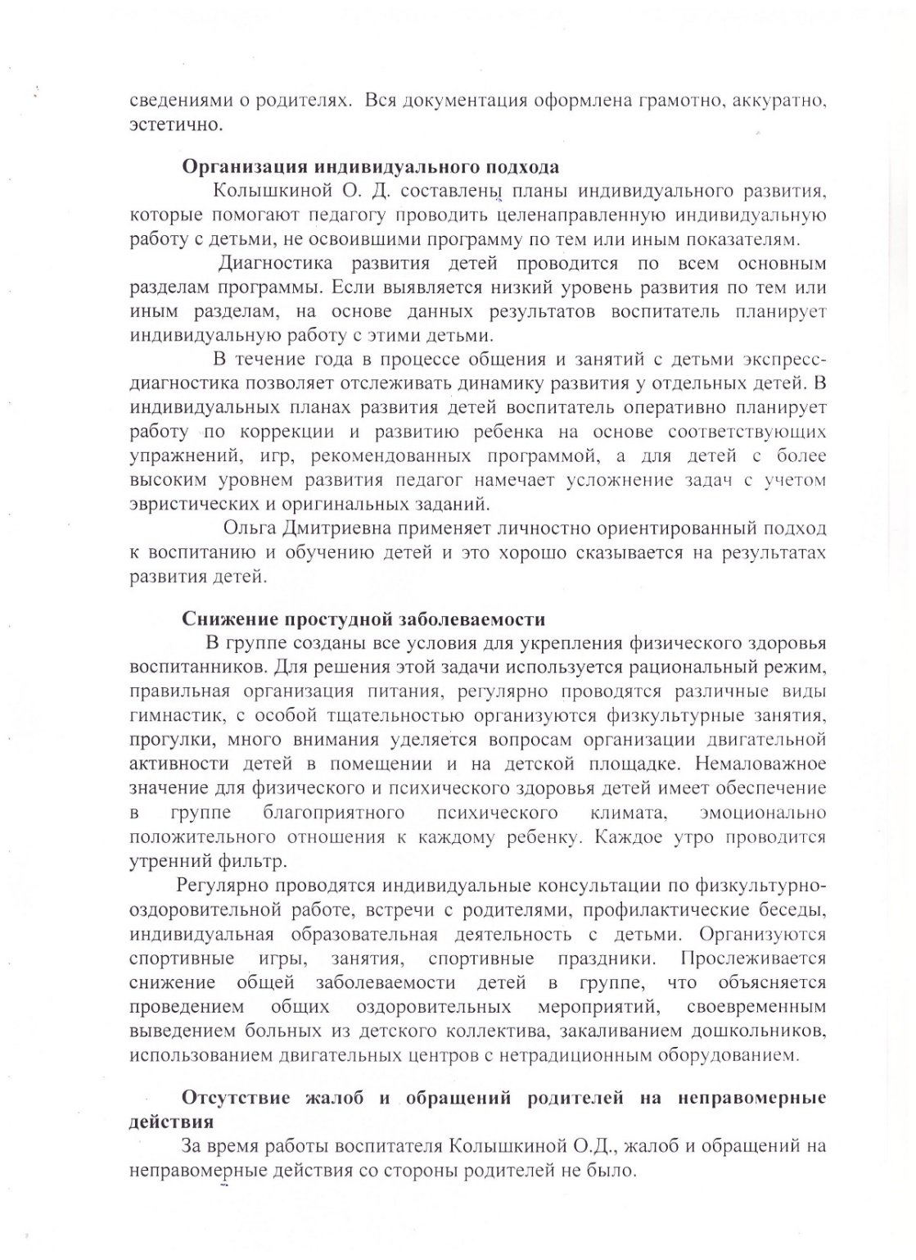

Slide 38
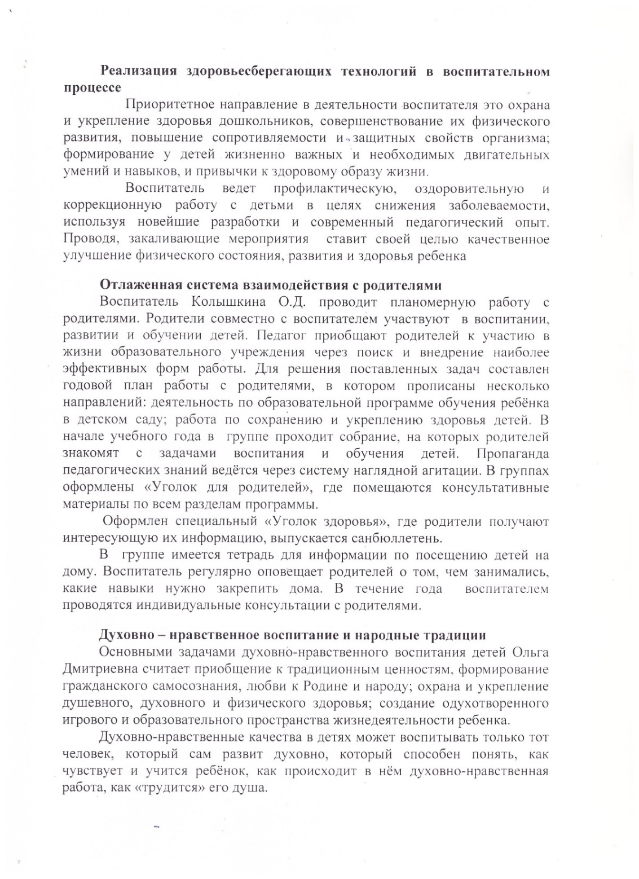
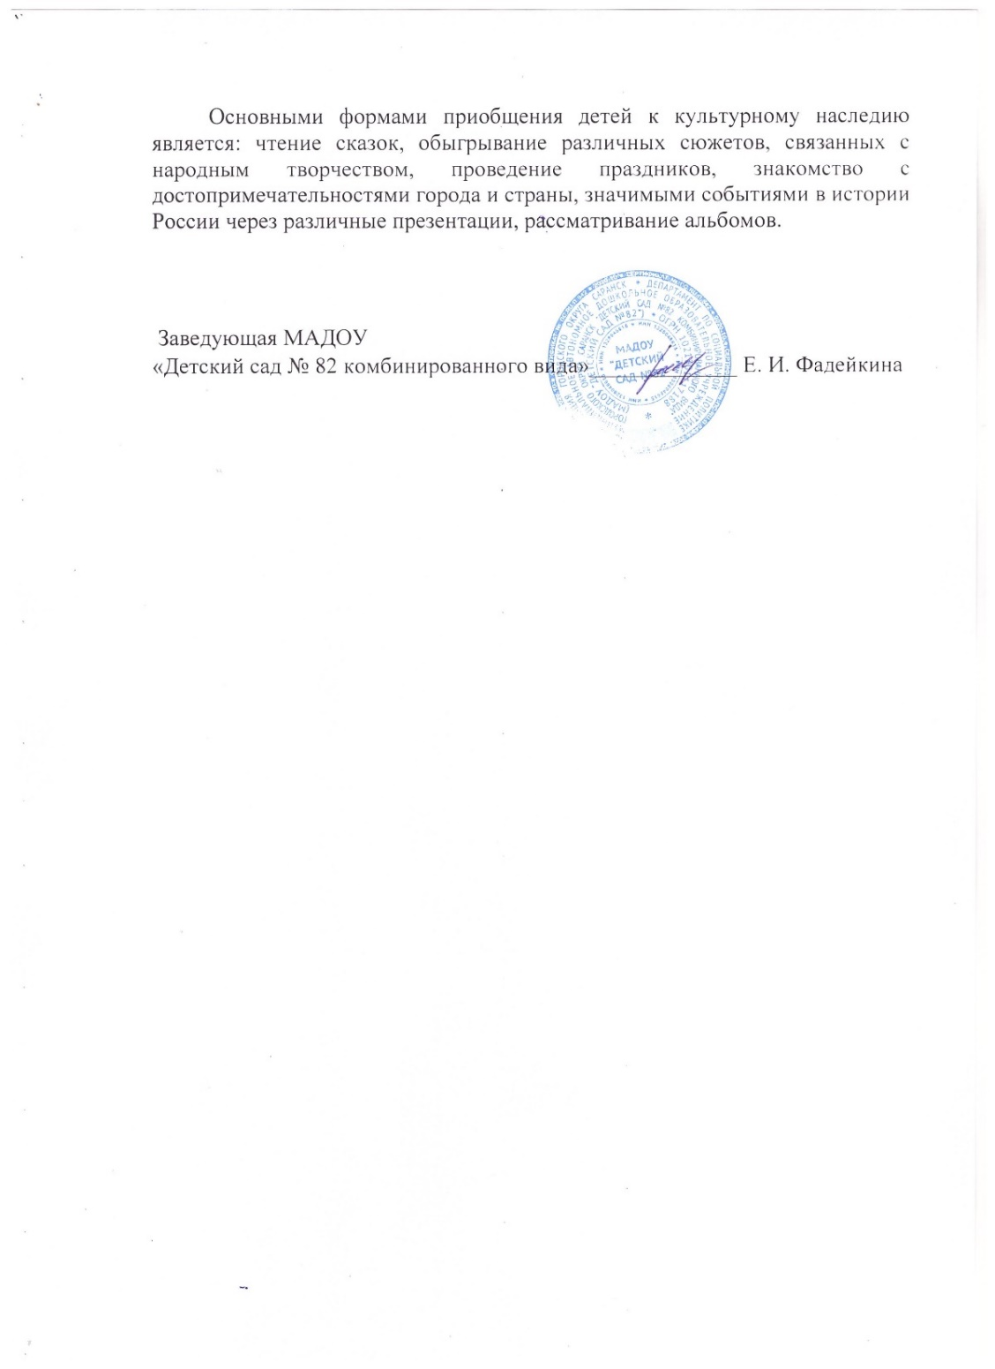

Slide 40
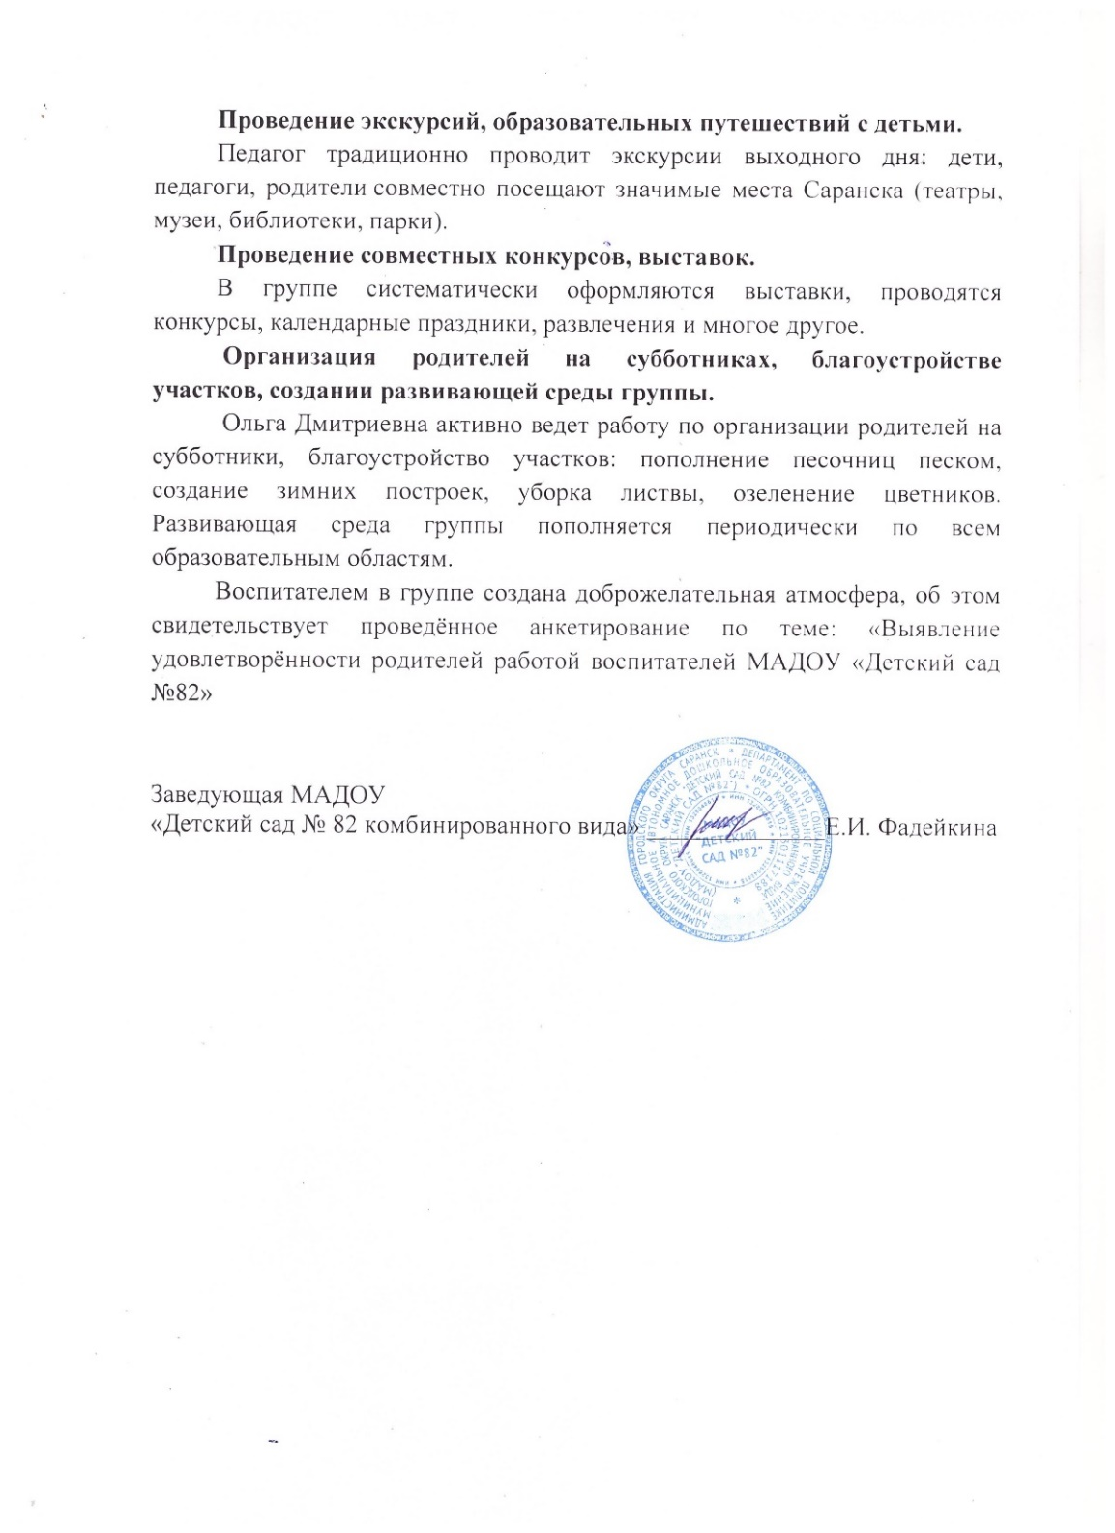
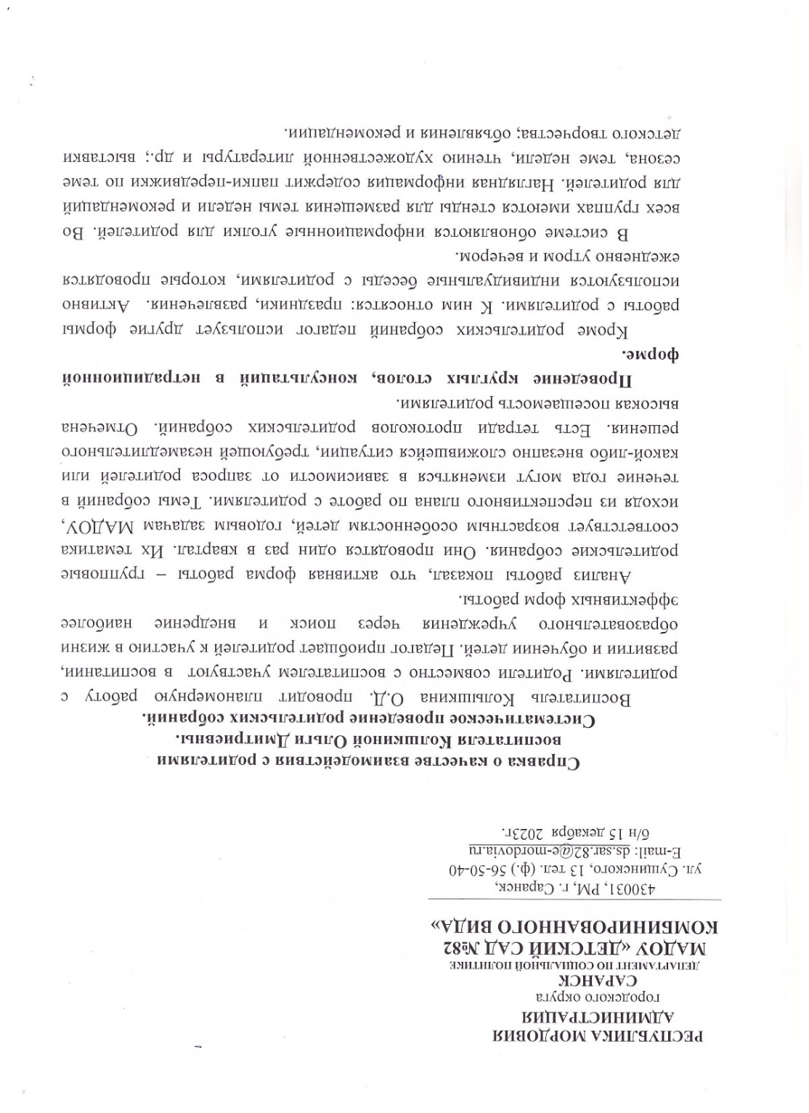

Slide 41
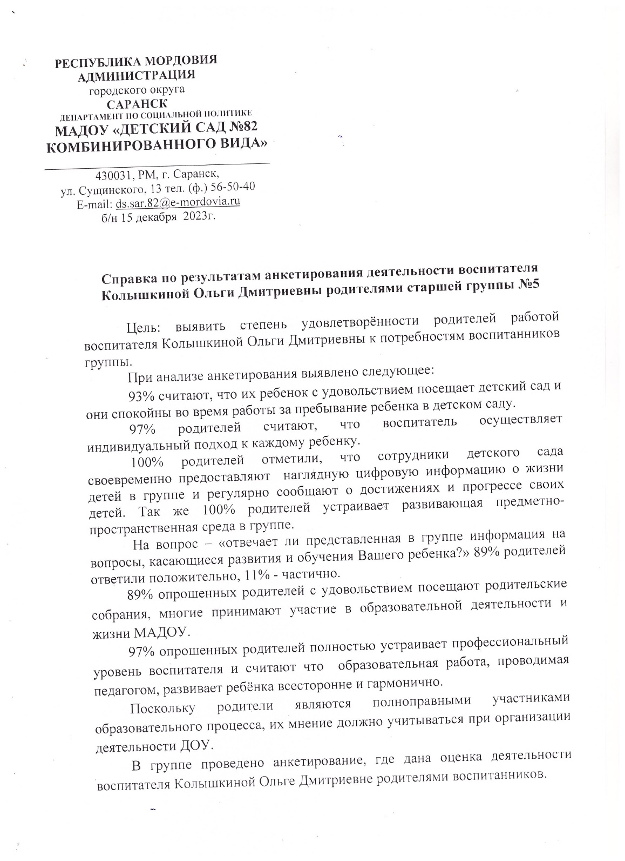
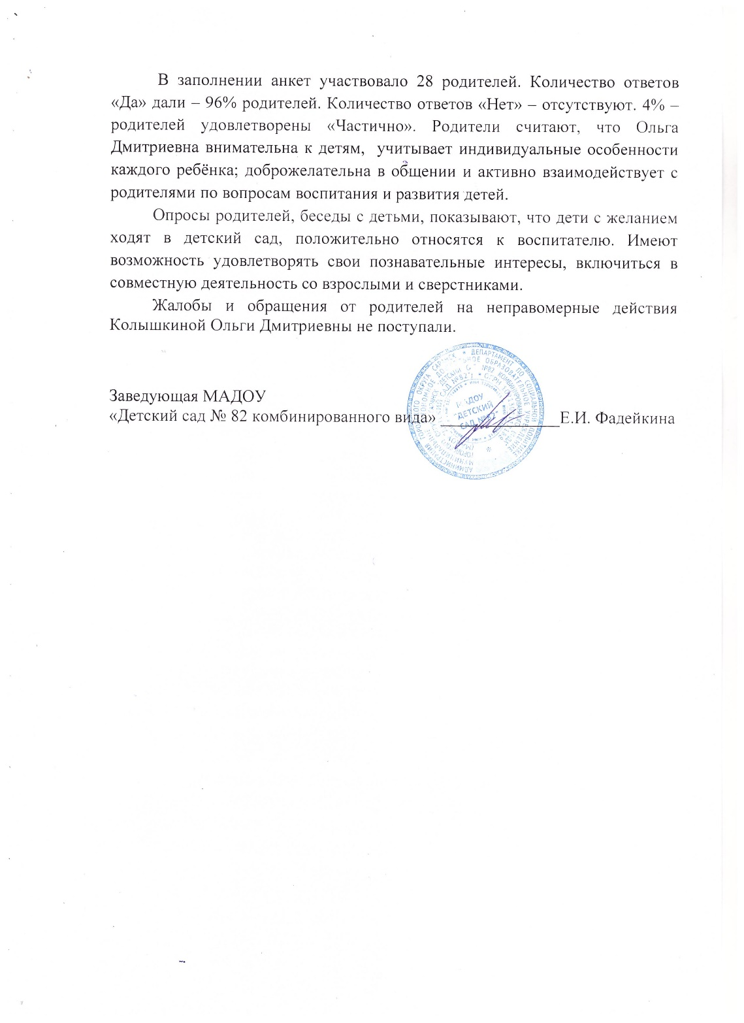

Slide 42
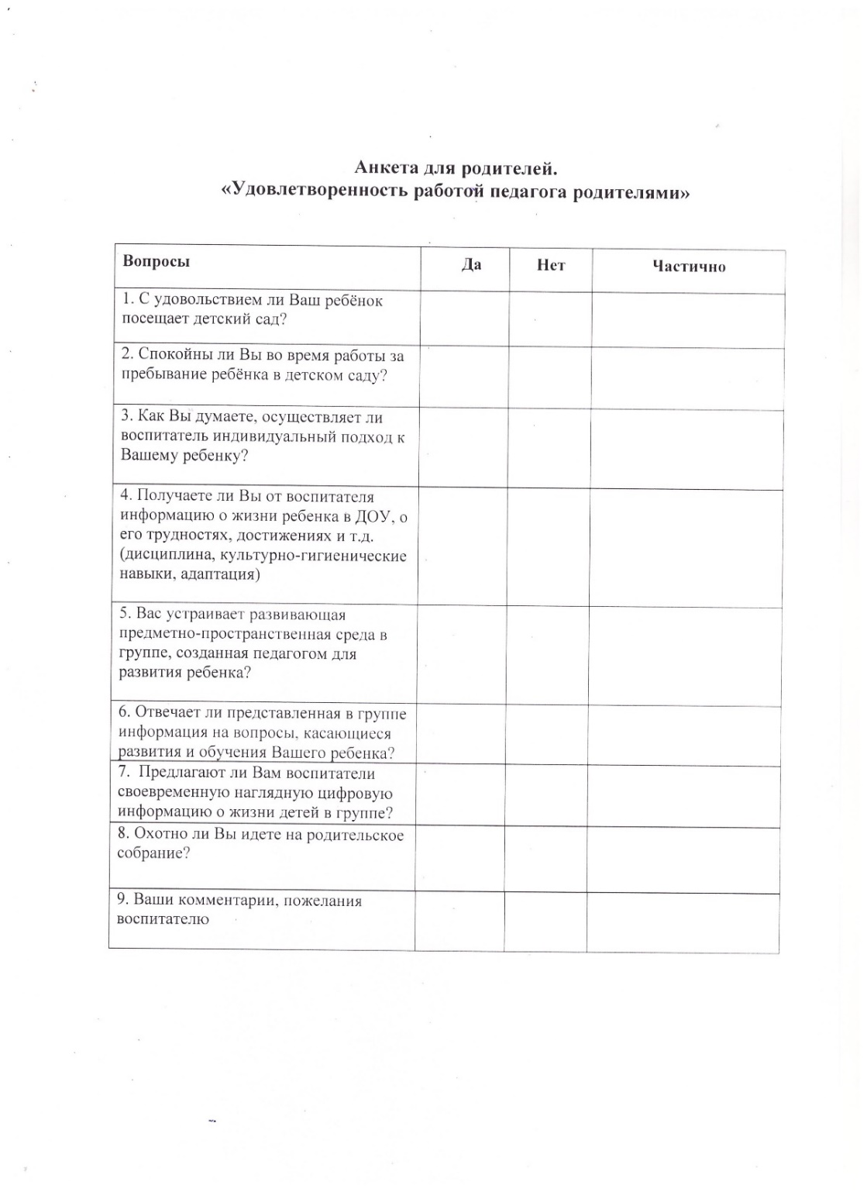

Slide 43
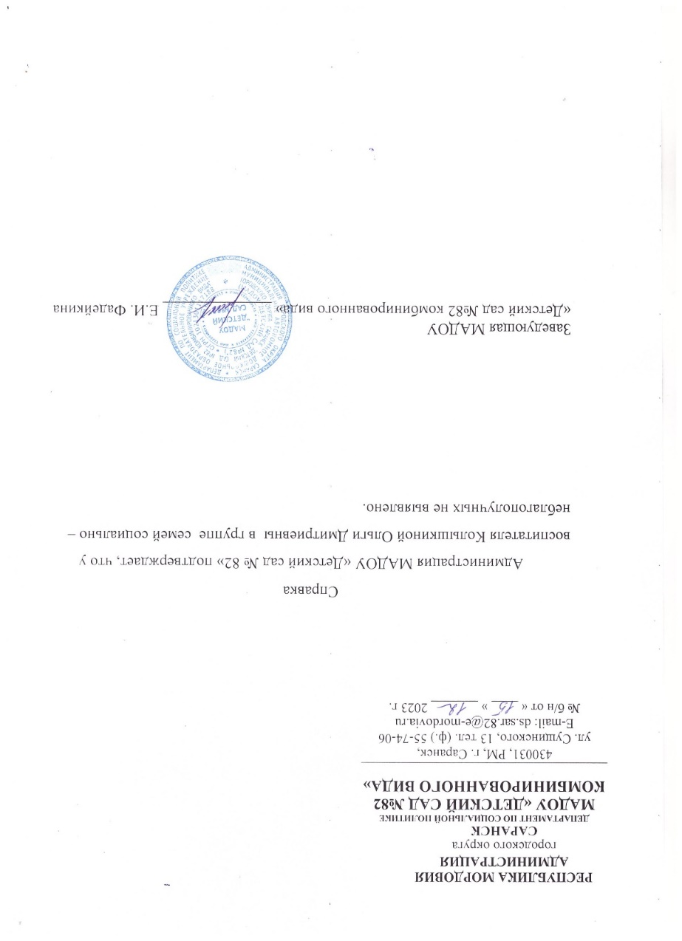
Работа с детьми из социально-неблагополучных семей

Slide 44
Участие педагога в профессиональных конкурсах

Slide 45
Всероссийский уровень
25.06.2022г. Диплом III место в конкурсе для учреждений «Краеведческая работа 2021» 2022г. Диплом I место в конкурсе педагогических работников «Всё может педагог -2022» 2022г. Диплом II место в конкурс учебно-методических разработок «Цифровая среда педагога». Интерактивный плакат «Перелетные птицы»

Slide 46
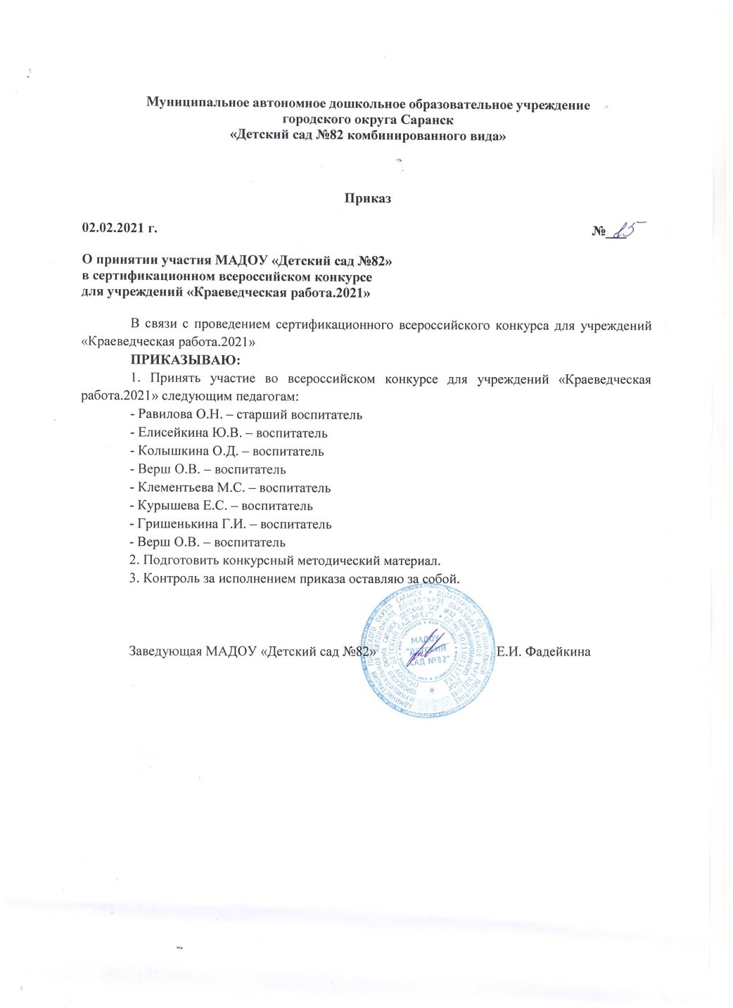
Всероссийский уровень

Slide 47
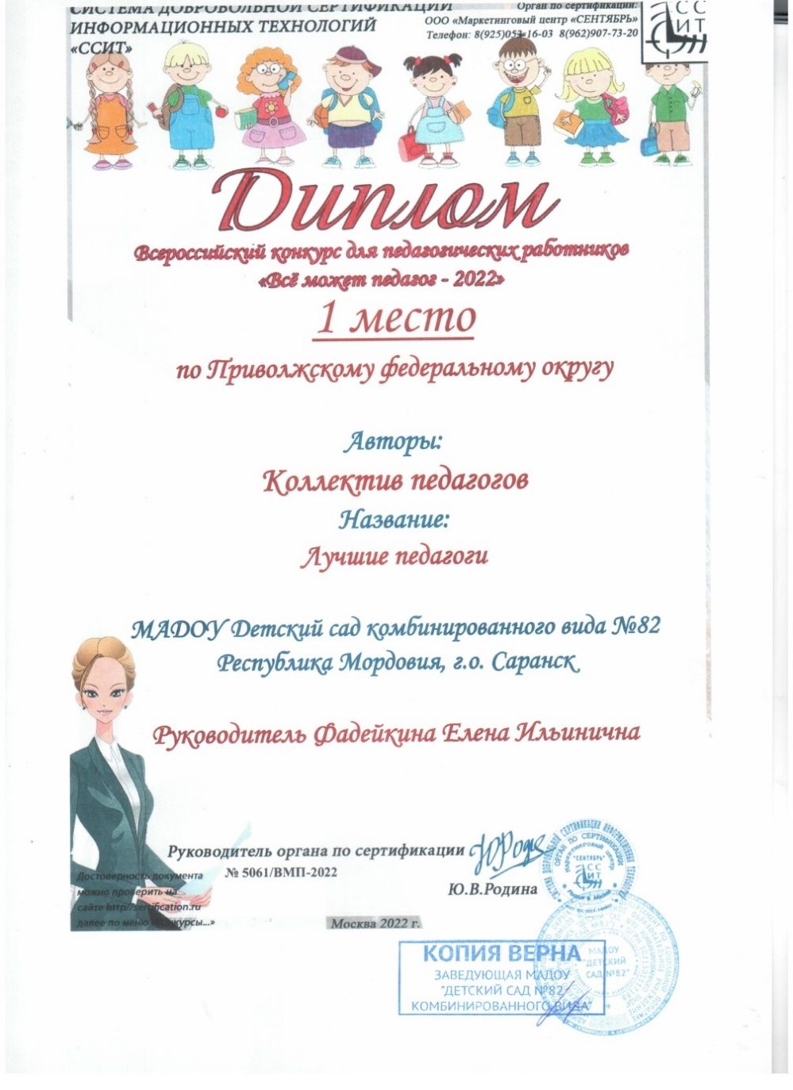
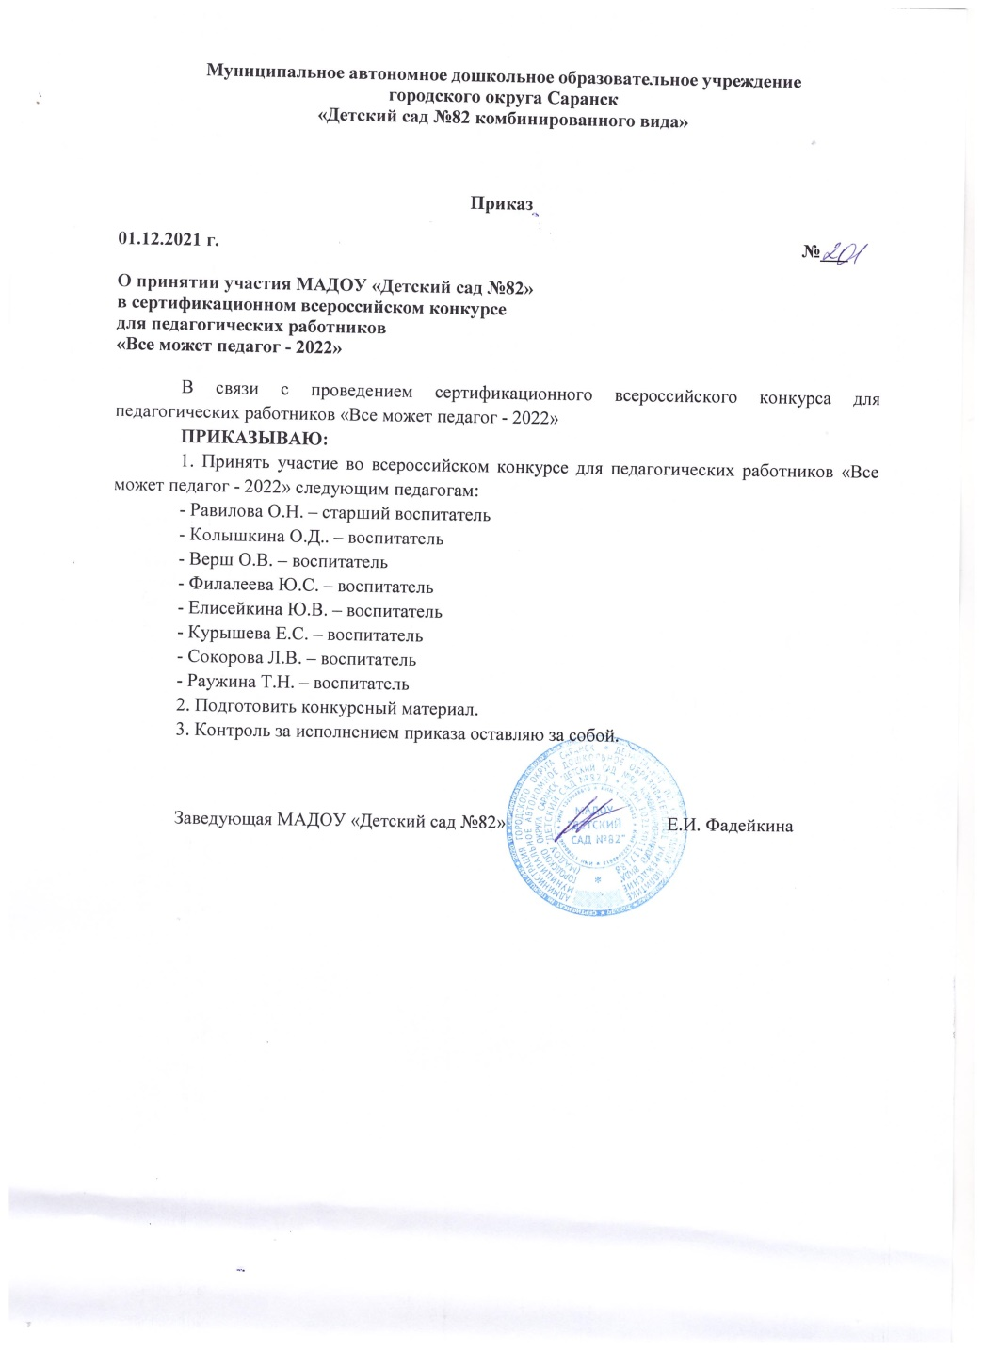

Slide 49
Награды и поощрения

Slide 50
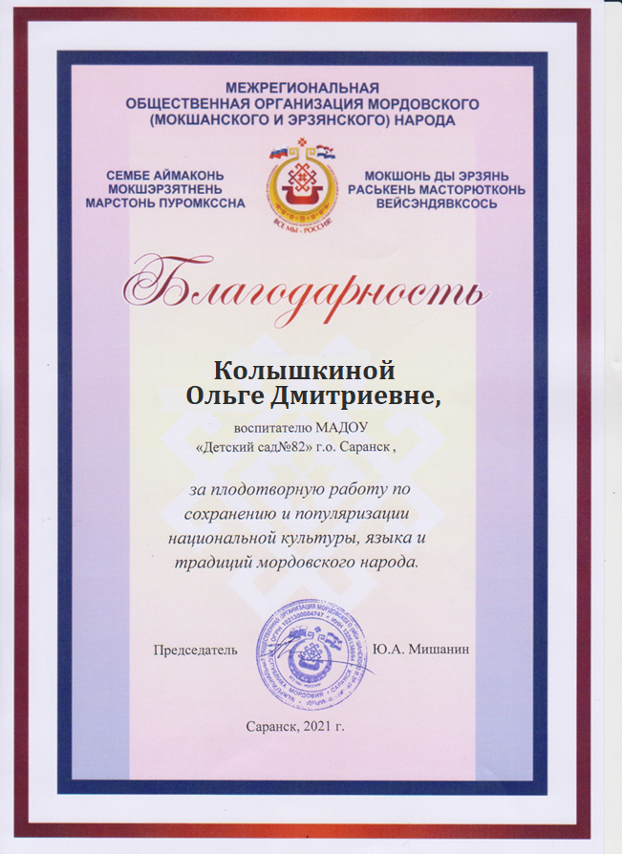

Slide 51
